Slide 1

“retos y avances en la protección dE DATOS PERSONALES.”
COORDINACION DE TRANSPARENCIA
Y GOBIERNO ABIERTO.
Elaboro:
Mtro. César Holguín.
Reviso:
Mtro. Adolfo Rico Vasquez.

Slide 2

28 ENERO.
DIA INTERNACIONAL DE LA PROTECCION DE DATOS PERSONALES.

Slide 3
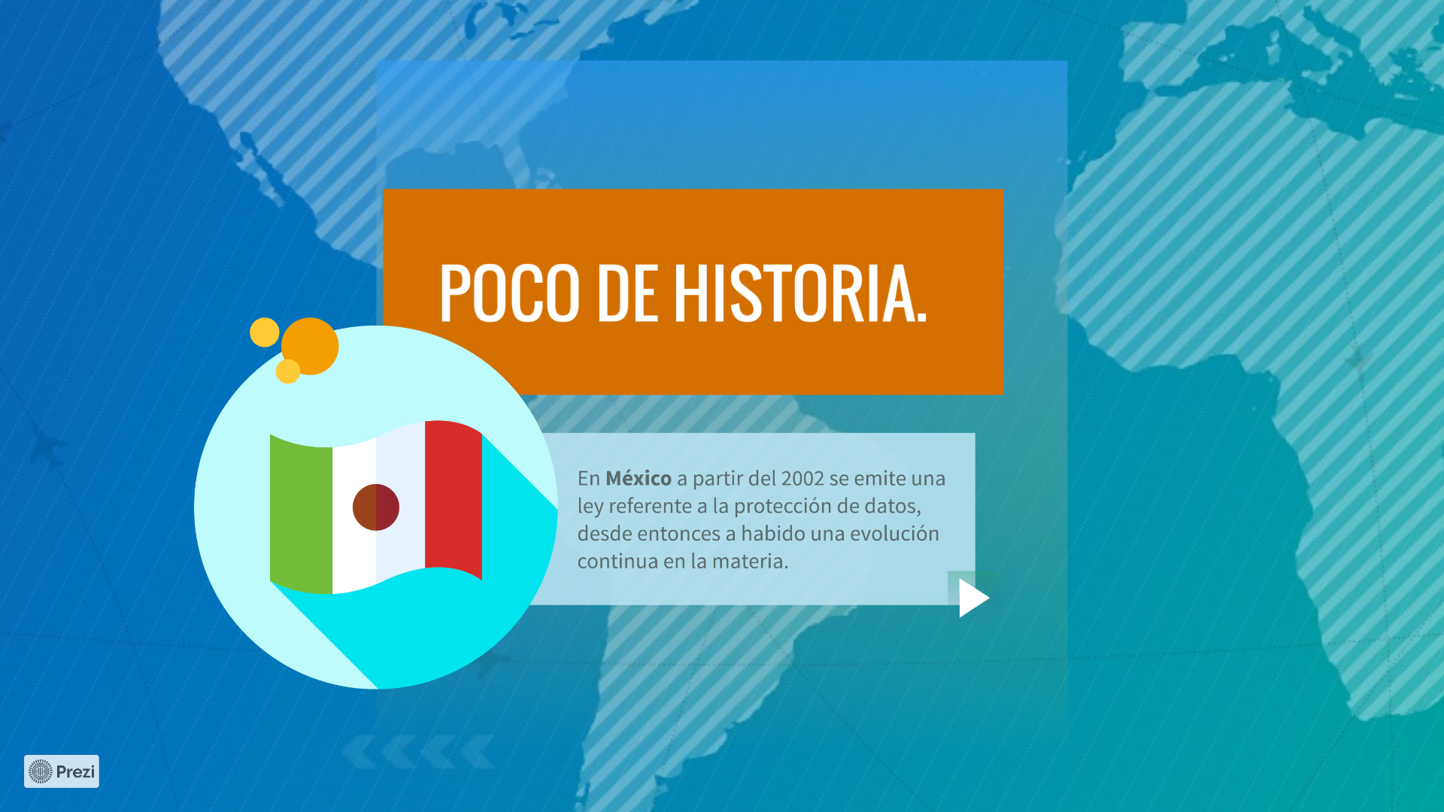

Slide 4
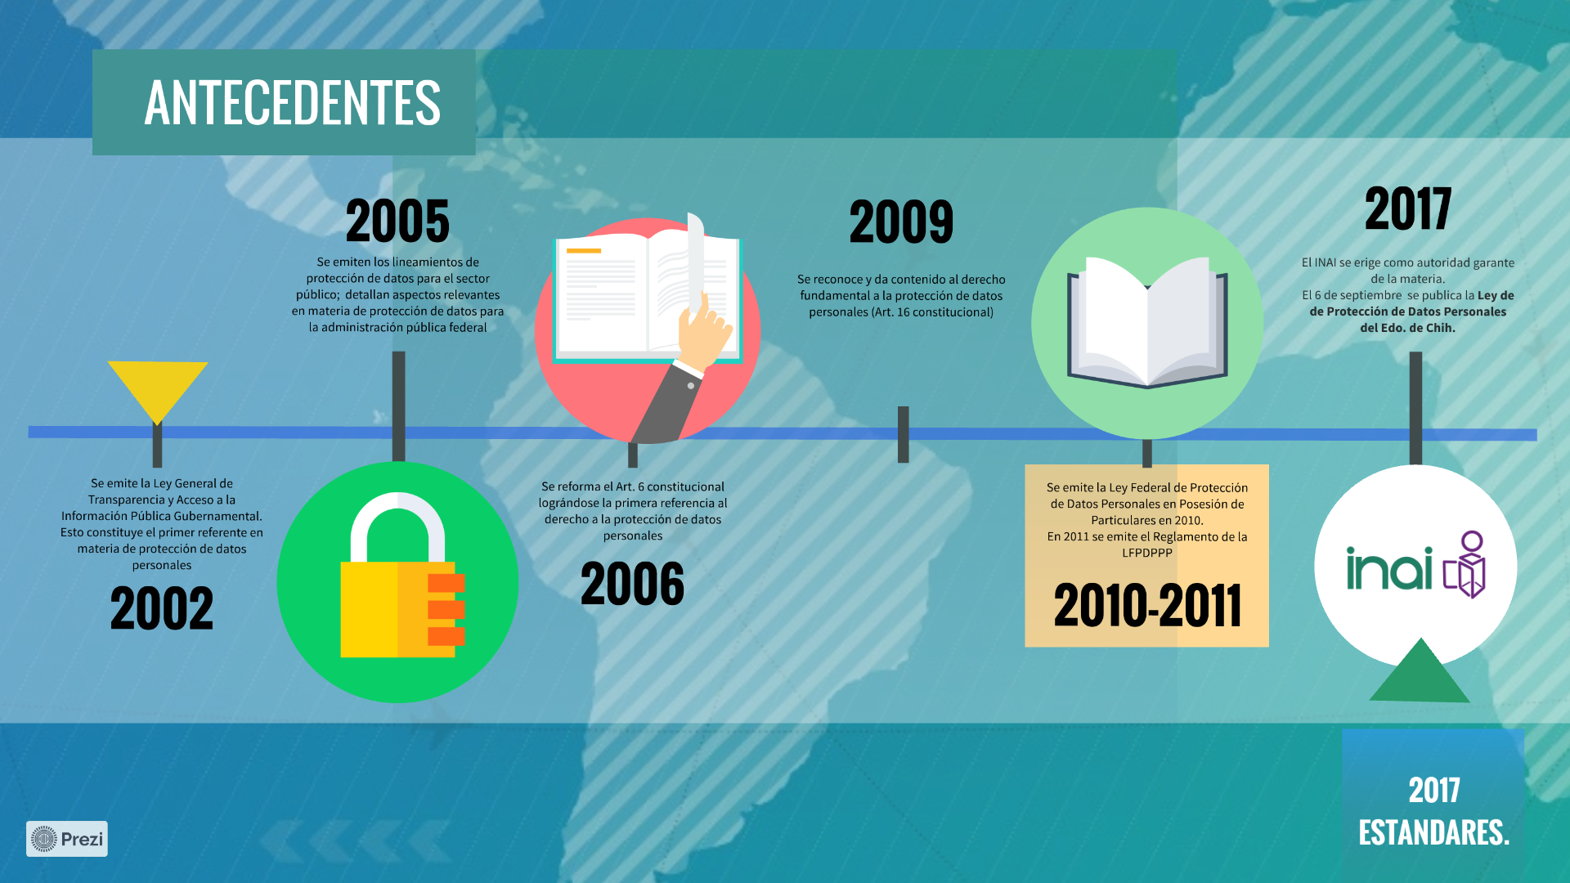

Slide 5
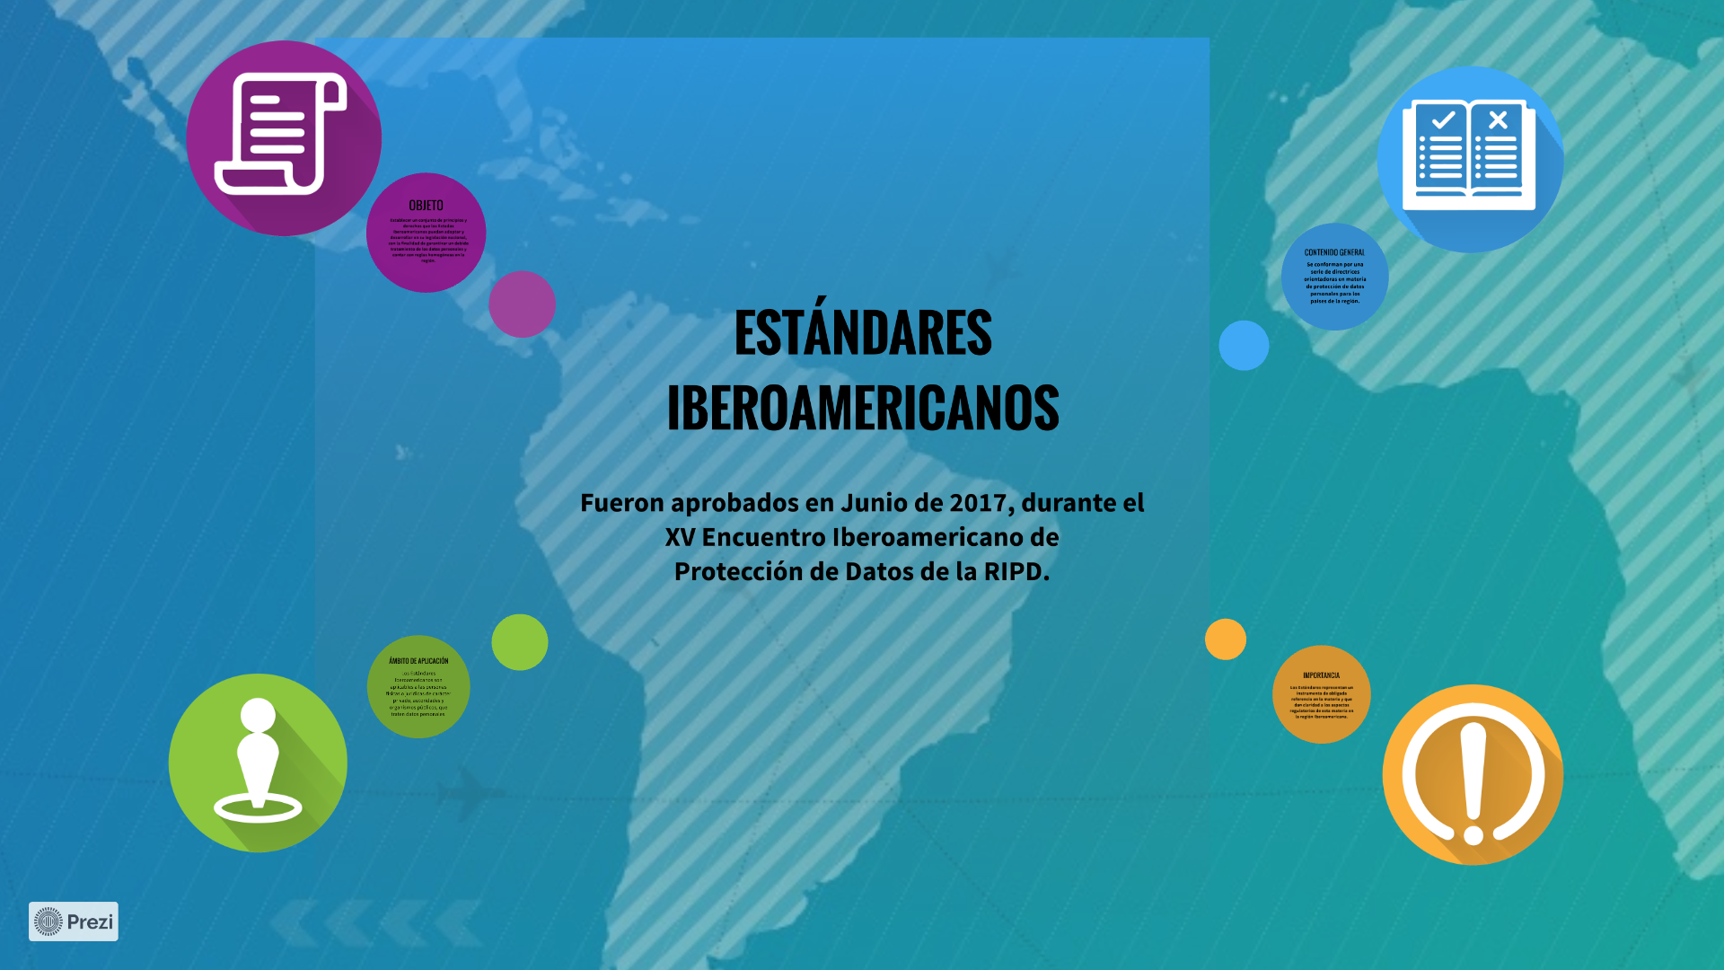

Slide 6
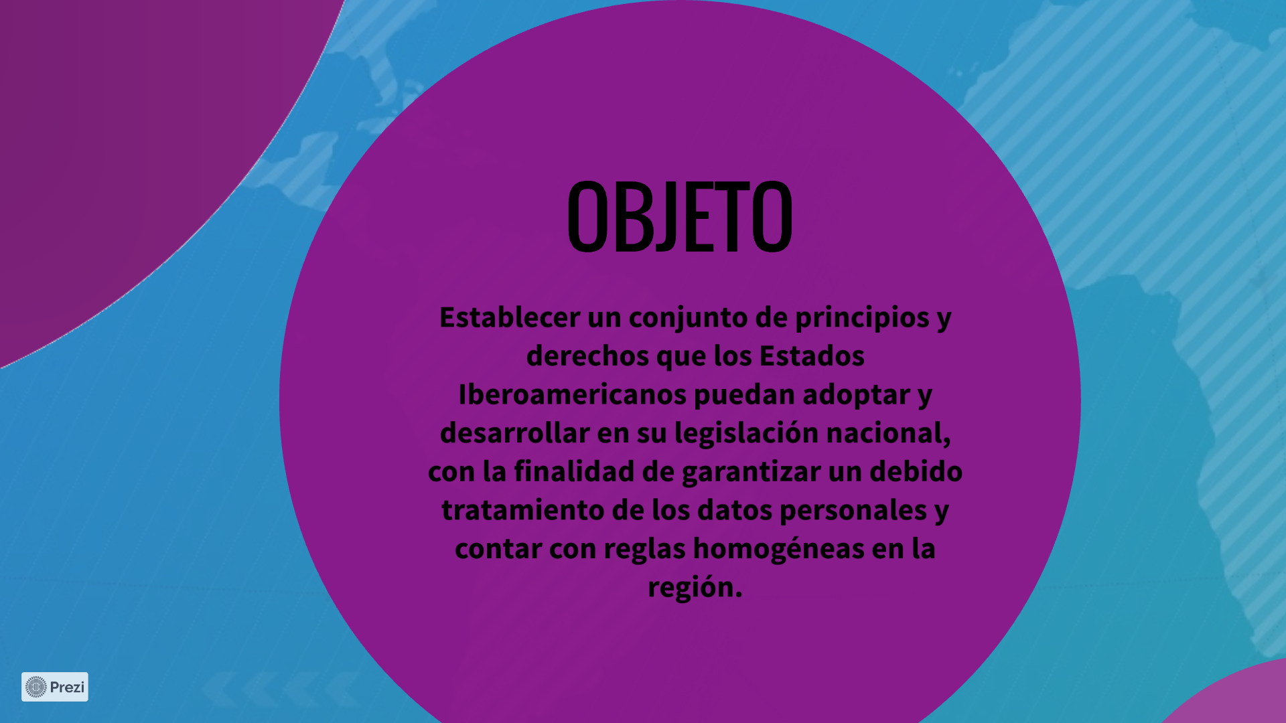

Slide 7
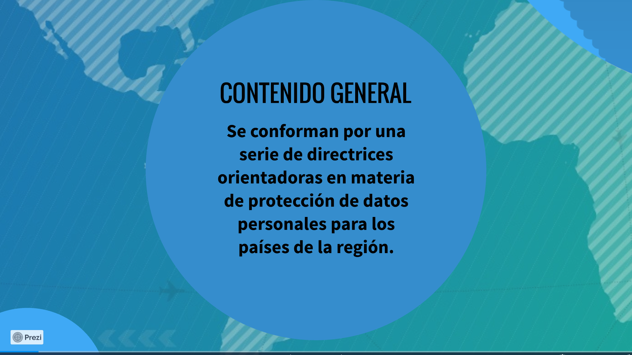

Slide 8
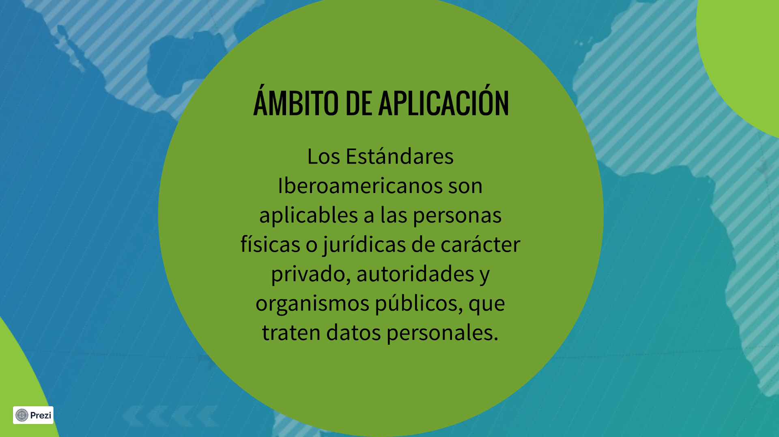

Slide 9
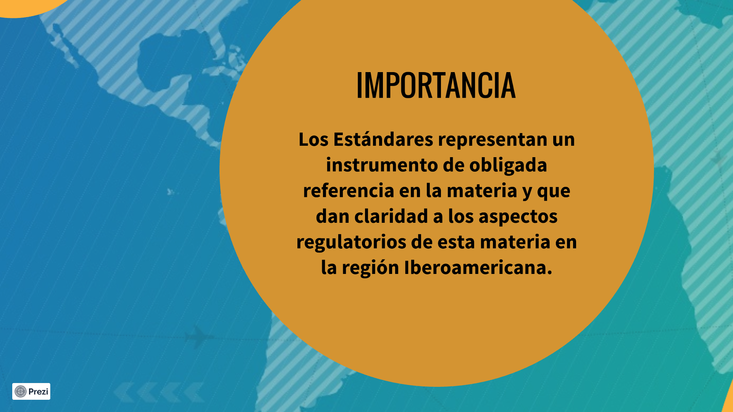

Slide 10


Datos personales.

Slide 11
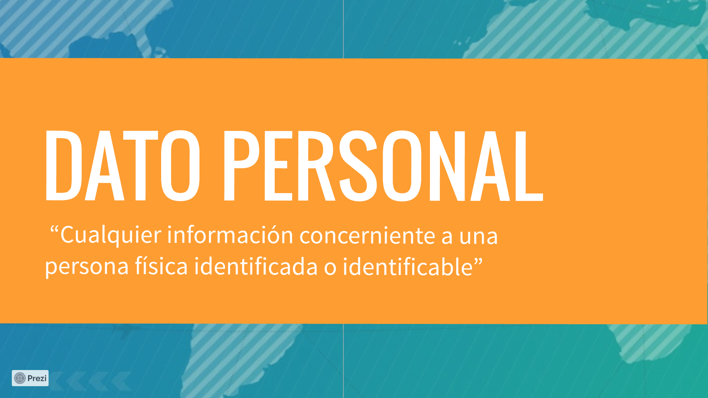

Slide 12
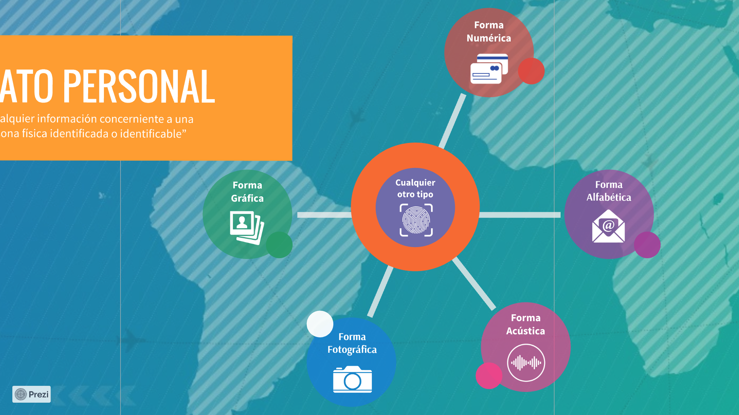

Slide 13
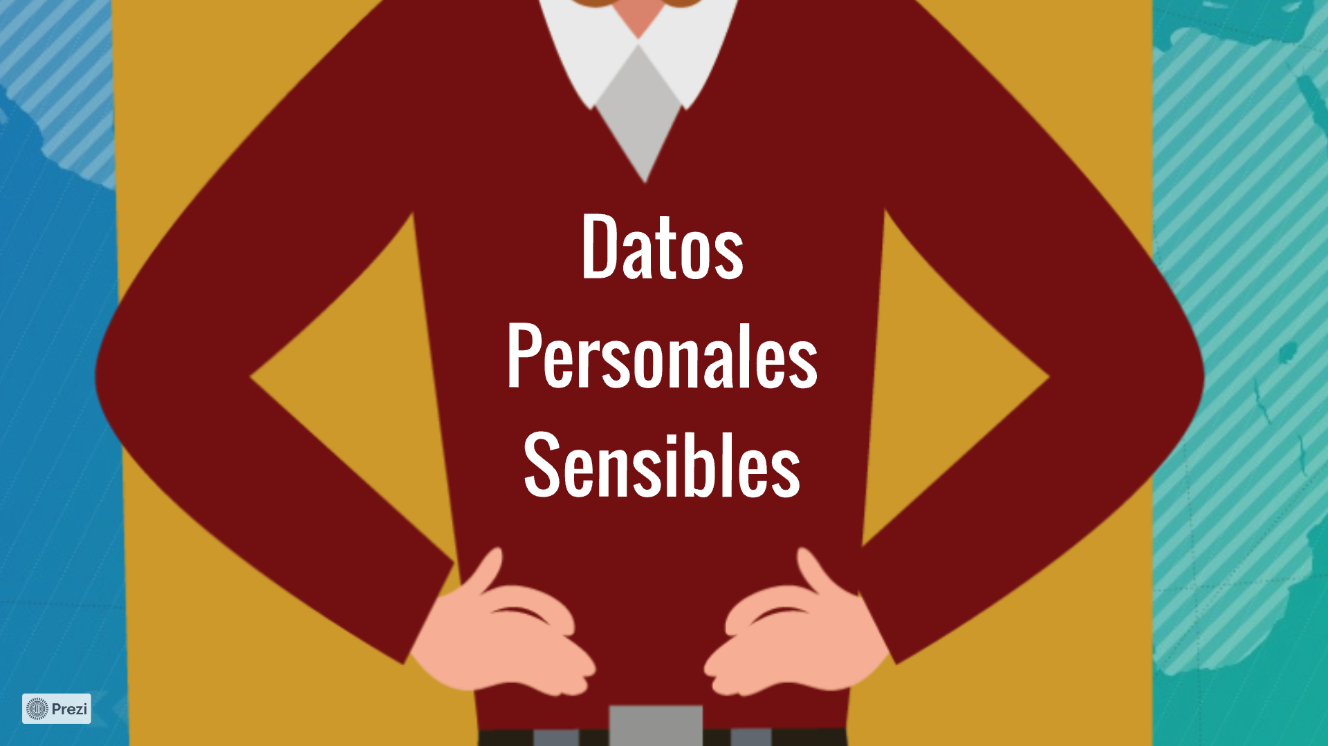

Slide 14
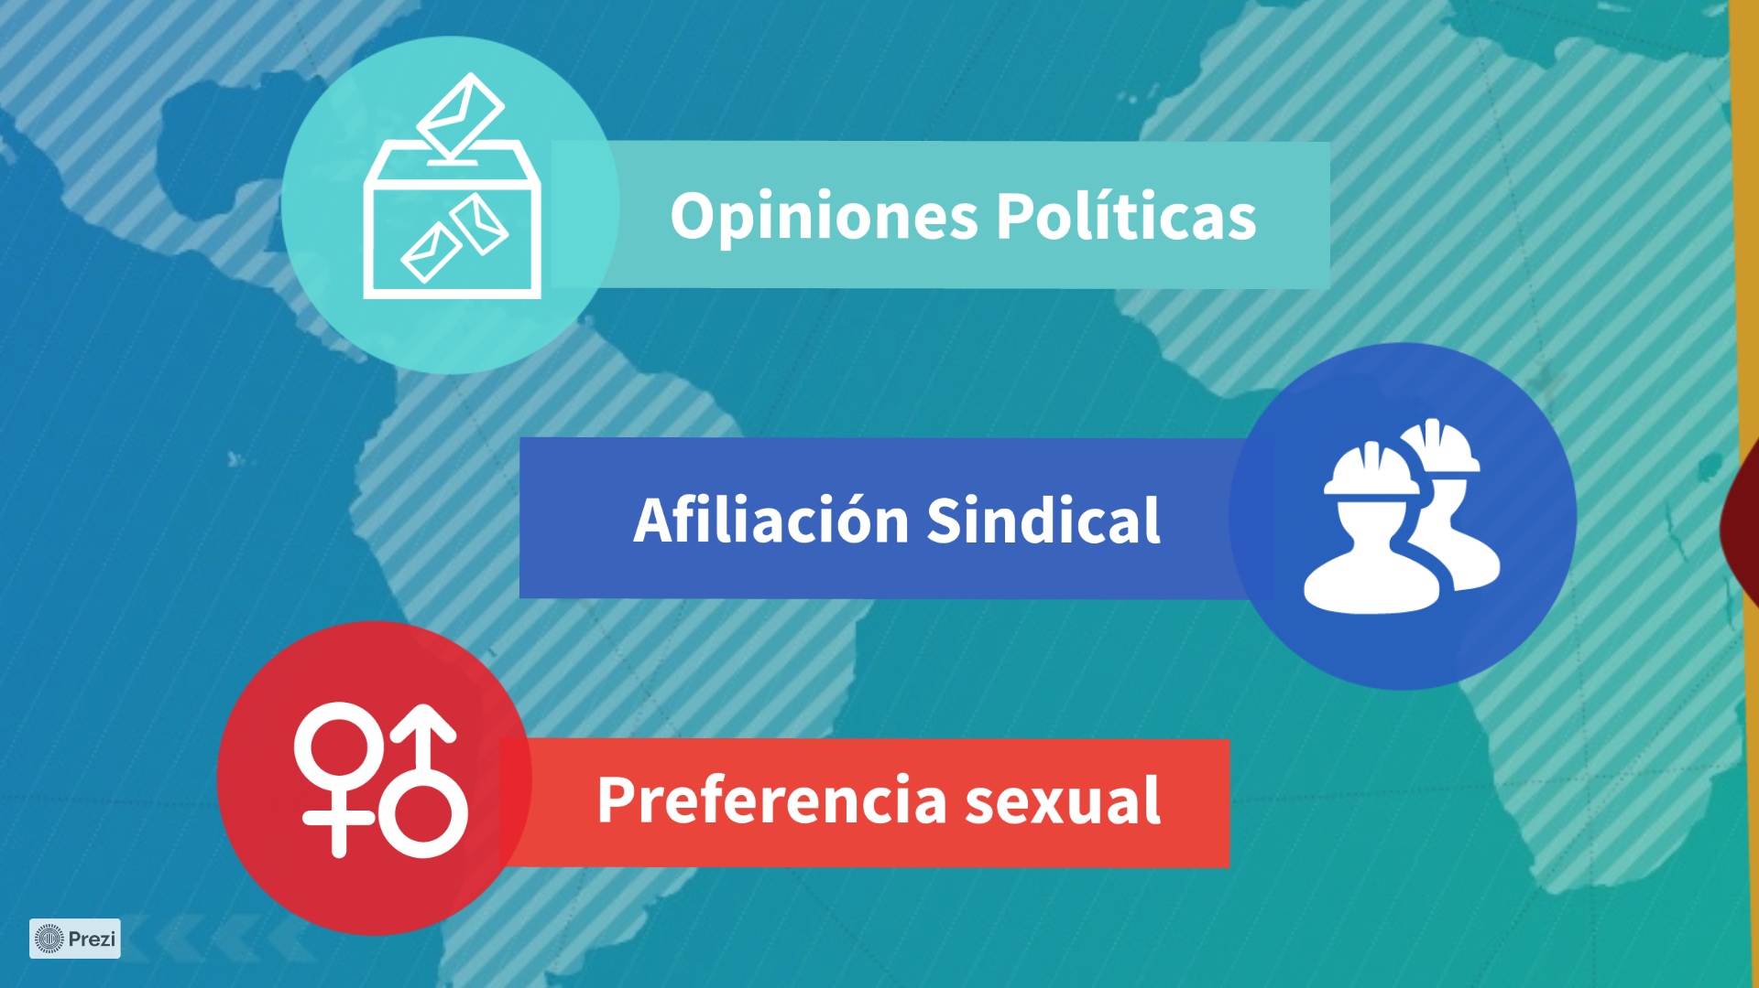

Slide 15
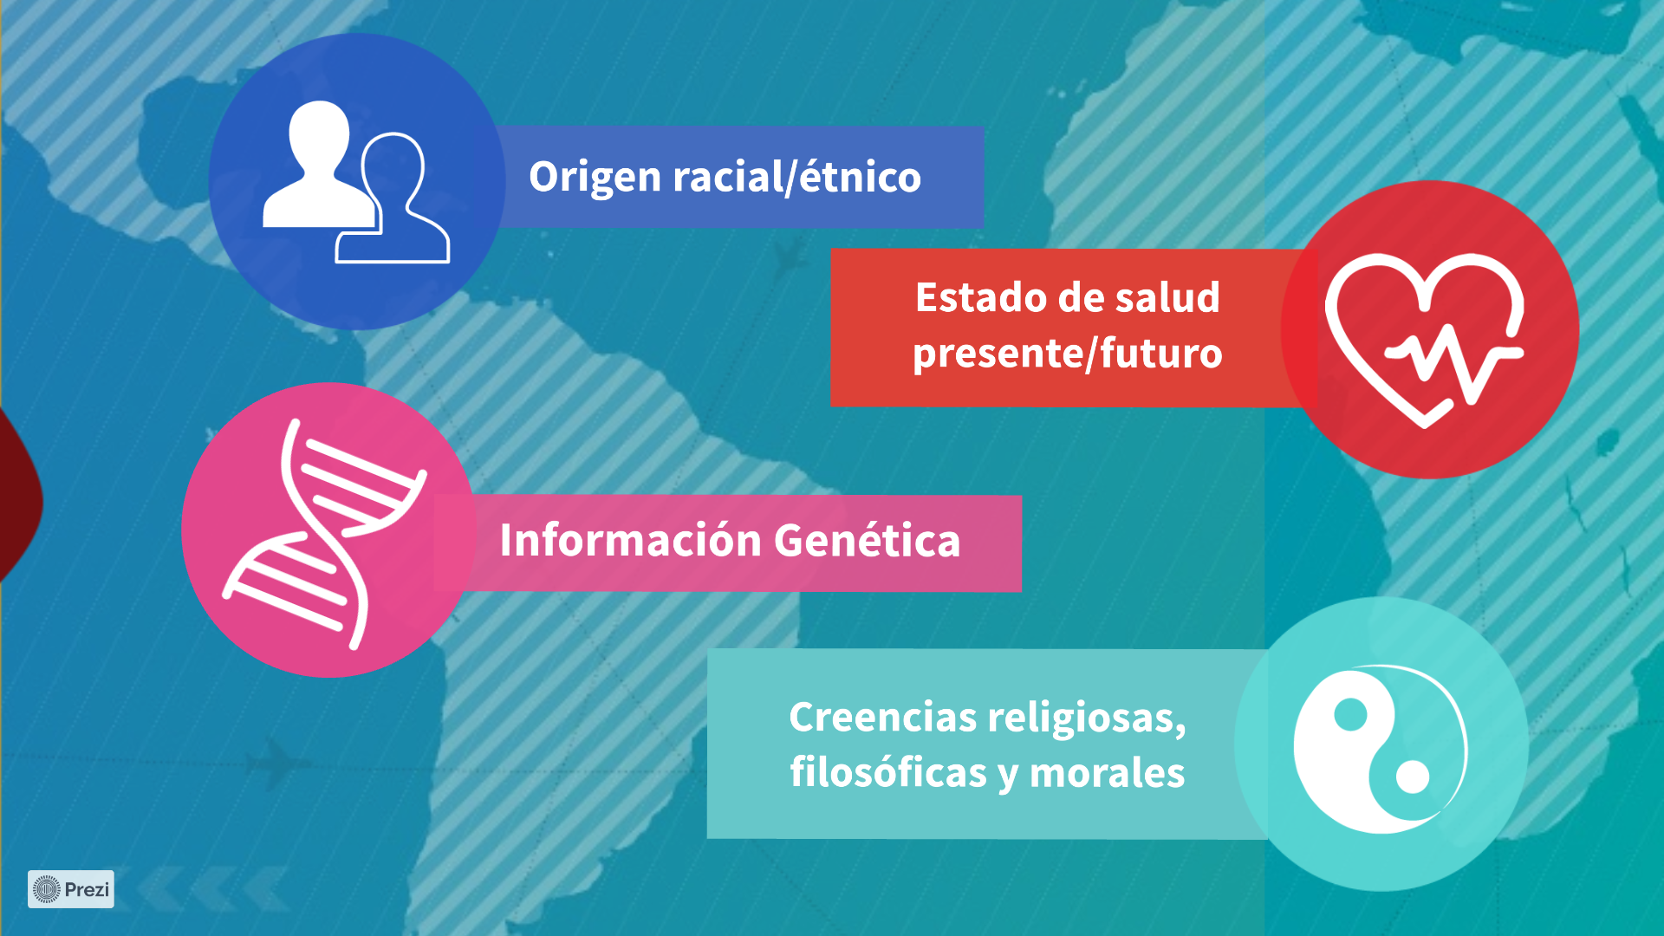

Slide 16
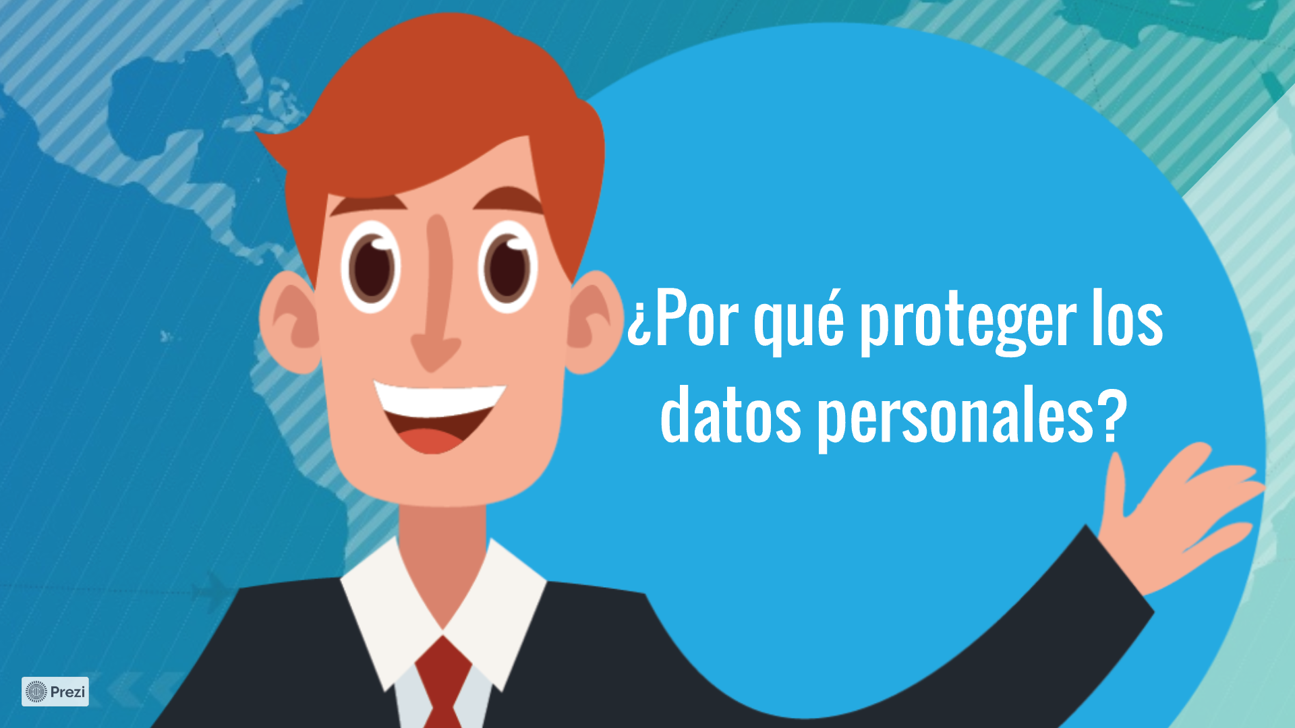

Slide 17
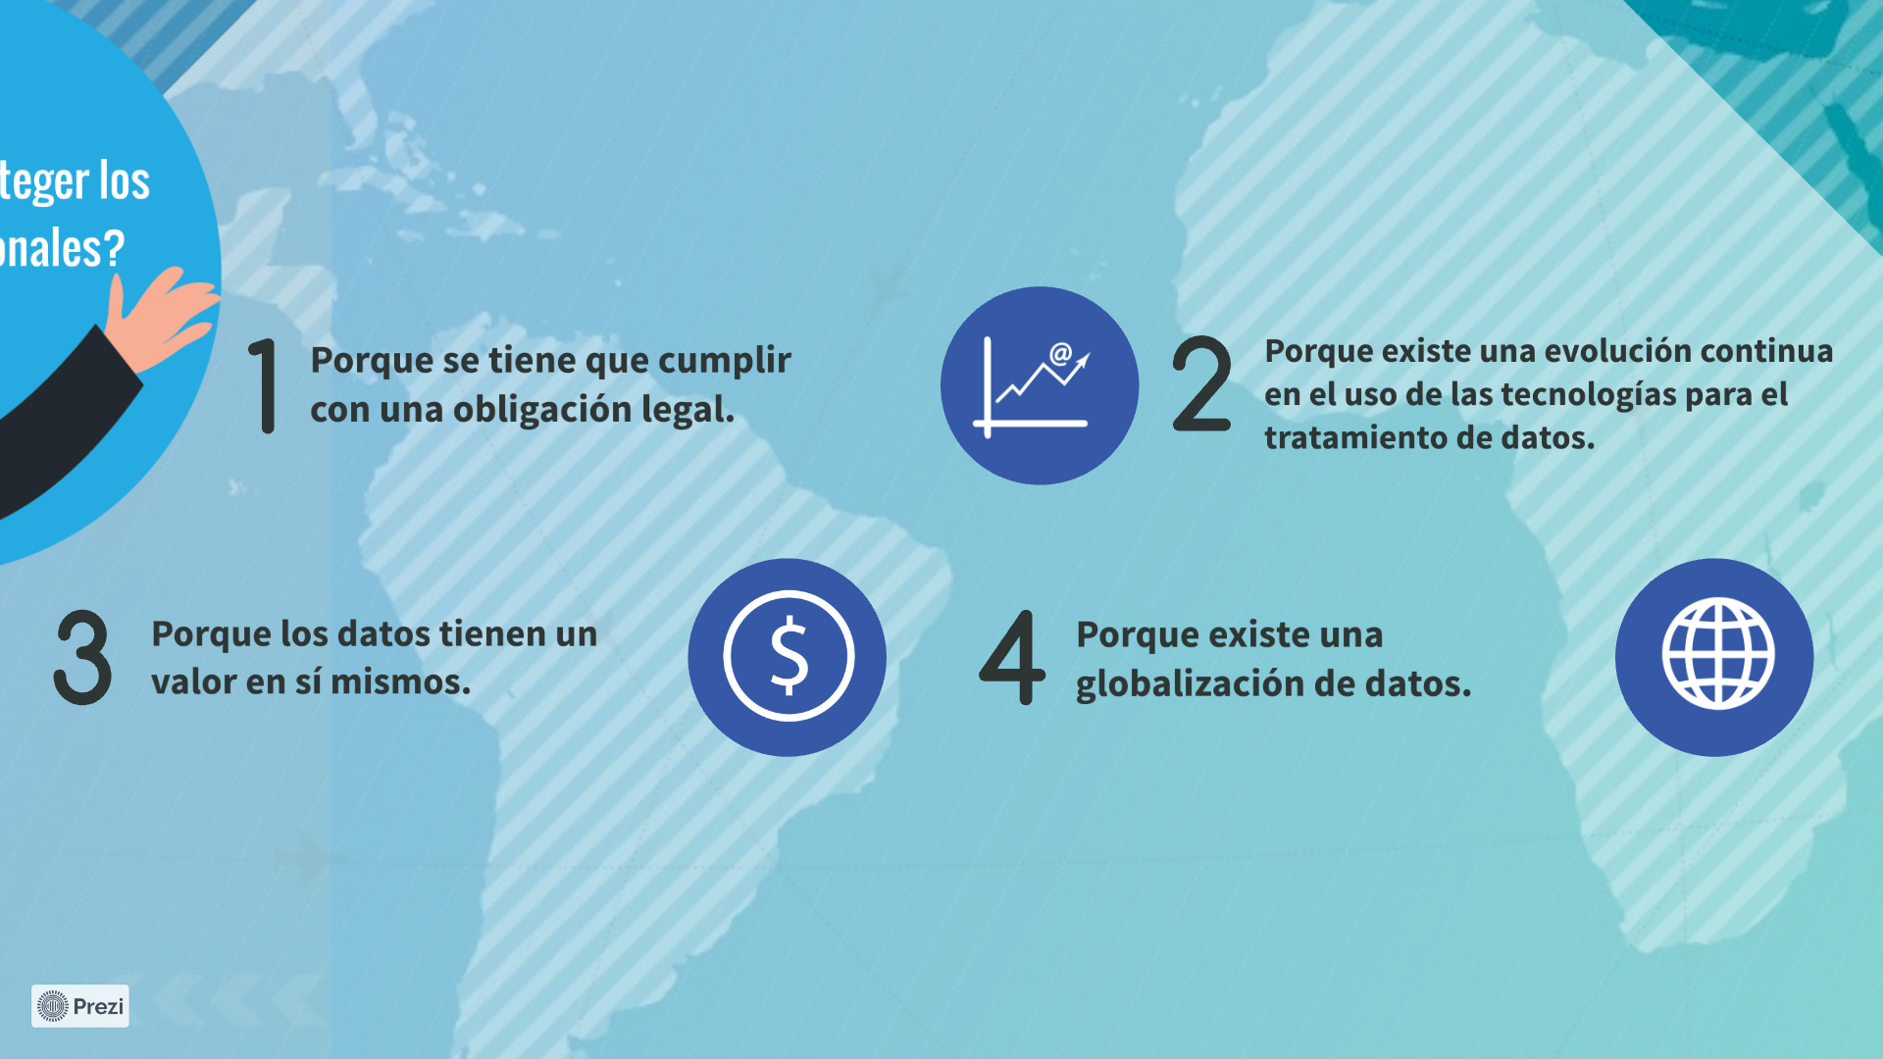

Slide 18
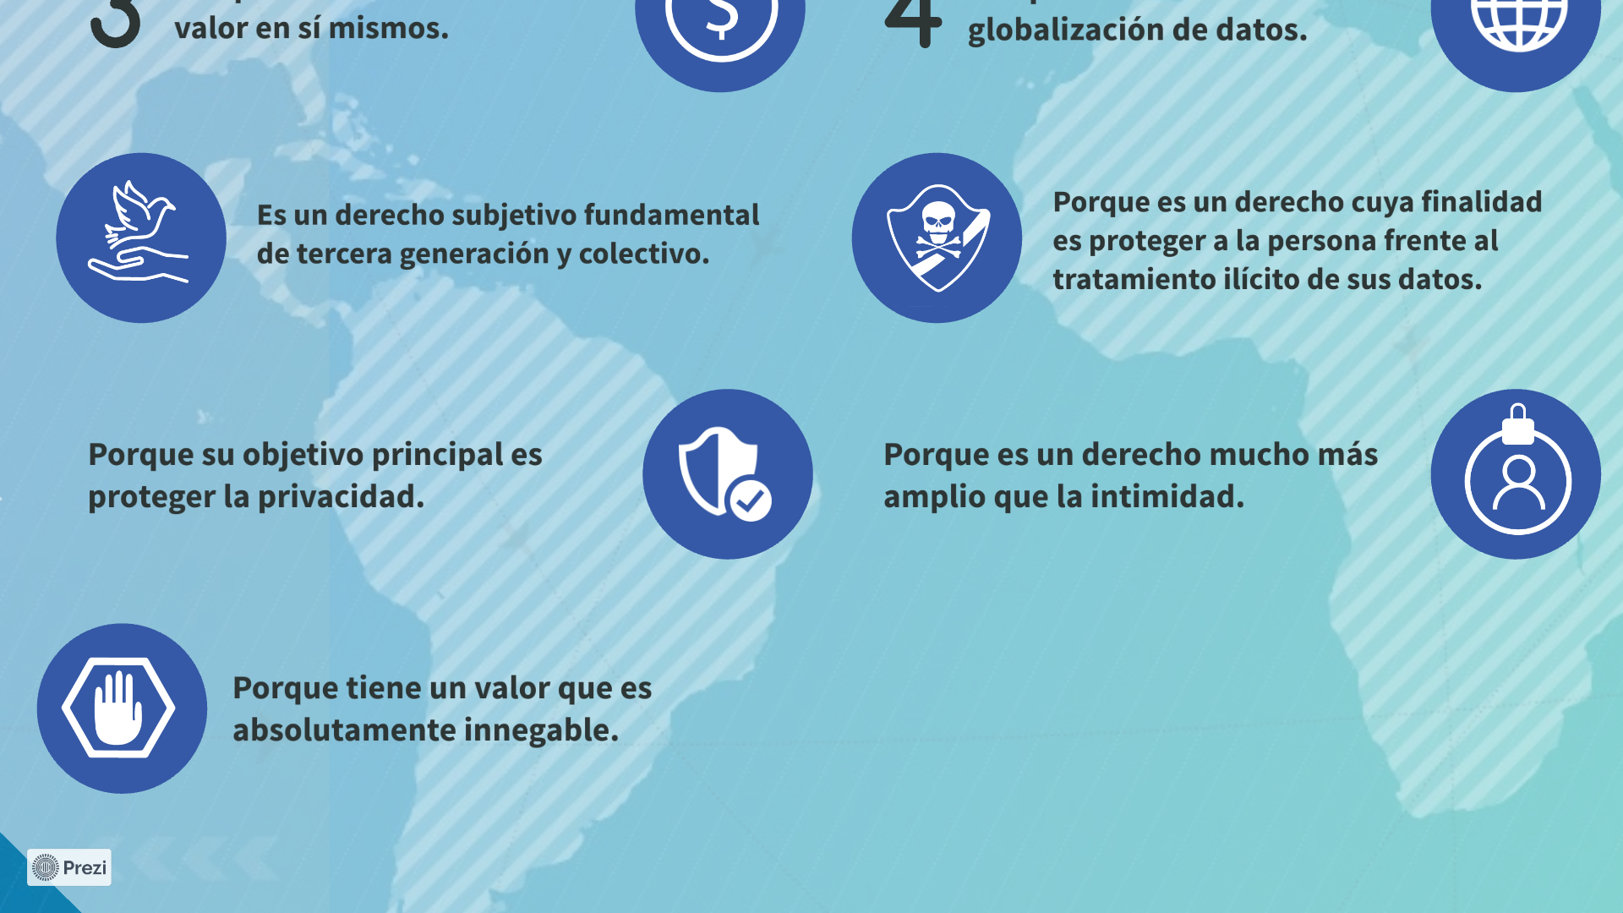

Slide 19

En Legislación, como vamos?

Slide 20
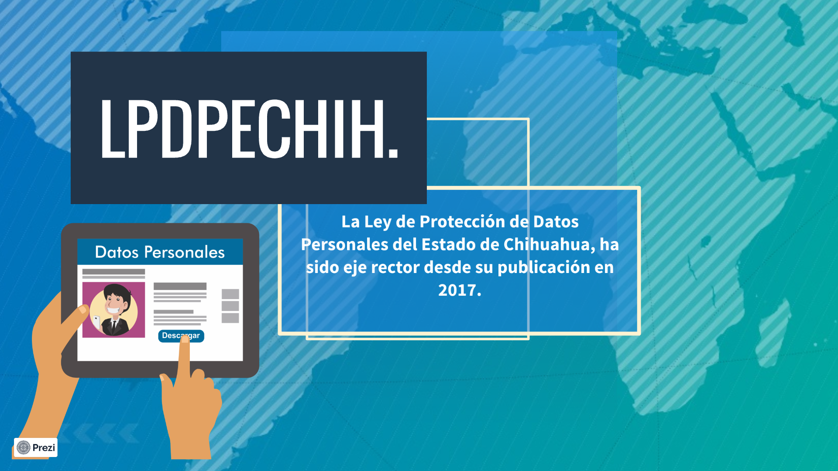

Slide 21
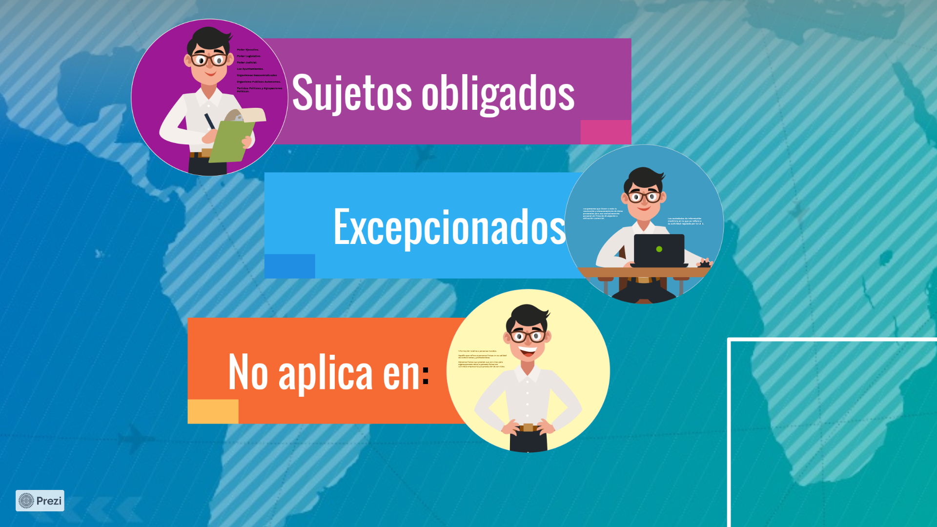

Slide 22

SUJETOS OBLIGADOS.

Slide 23
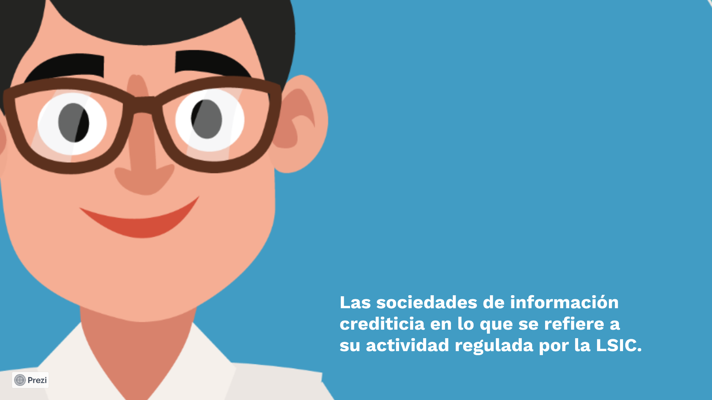
EXCEPCIONADOS.

Slide 24
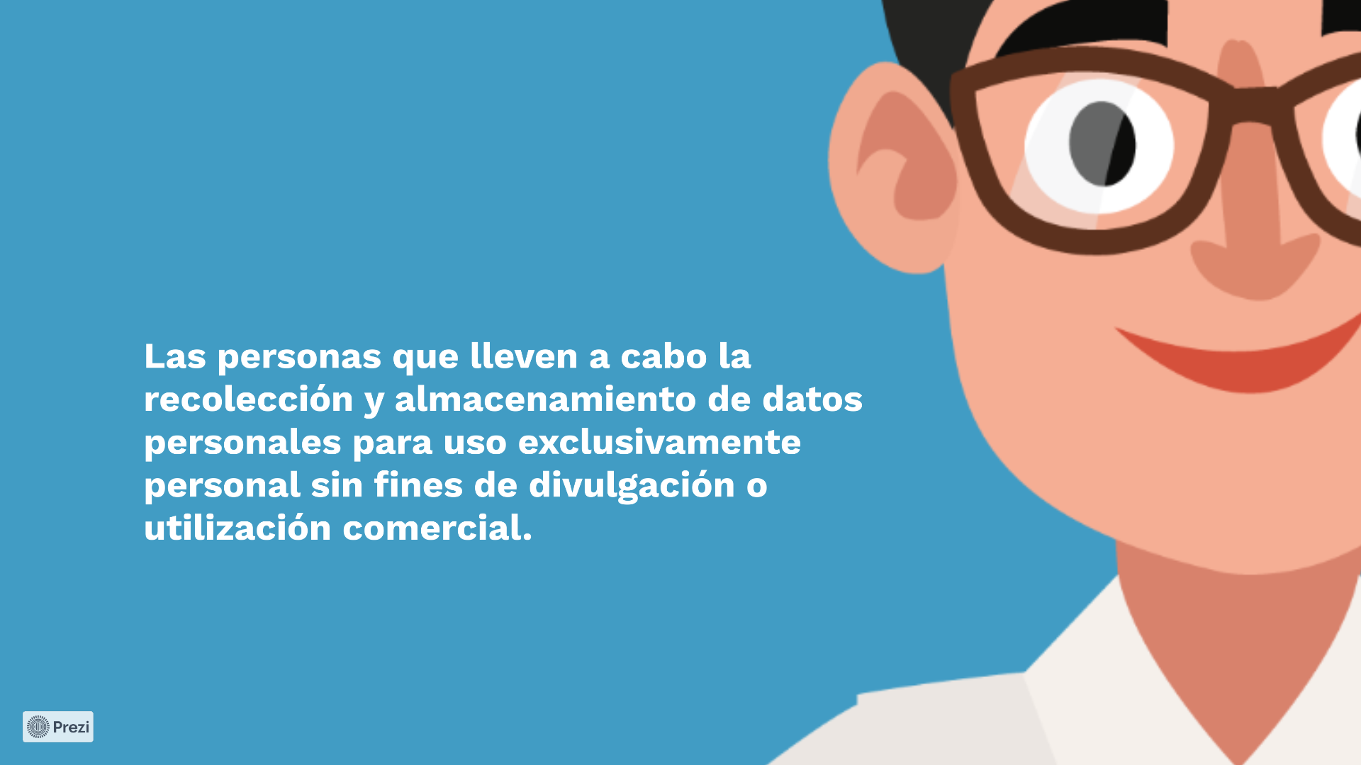


Slide 25
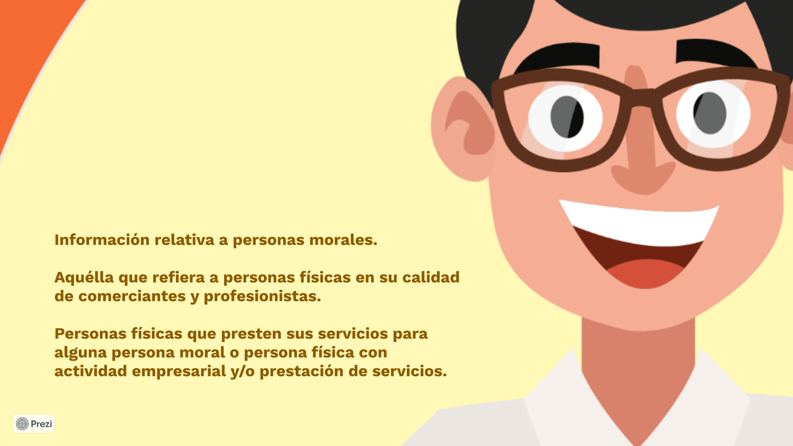
No aplica en:

Slide 26
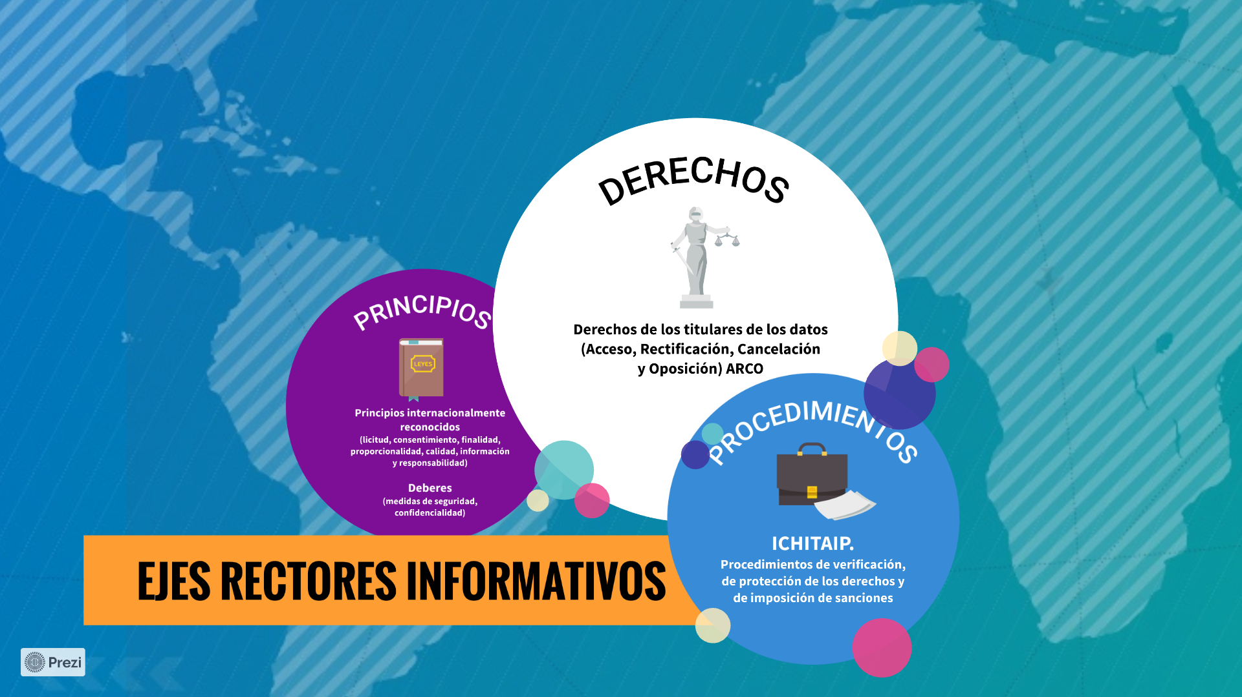

Slide 27
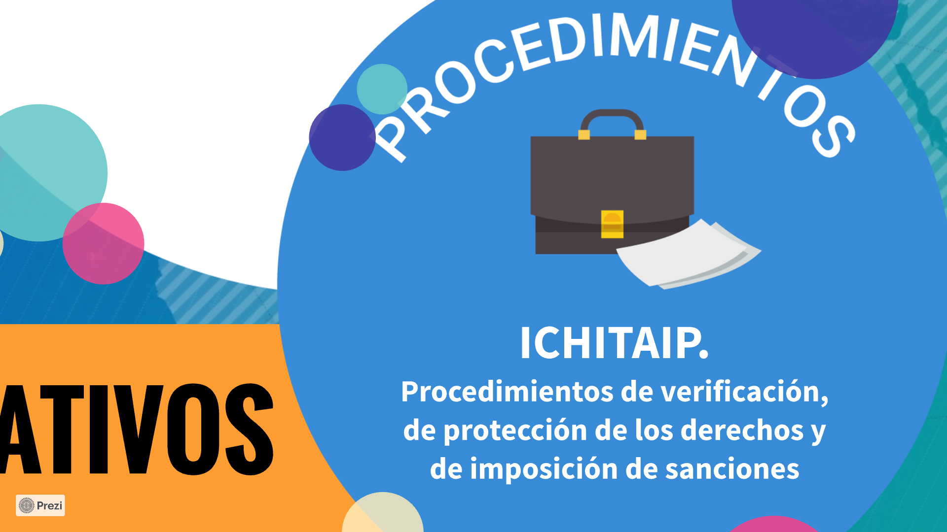

Slide 28
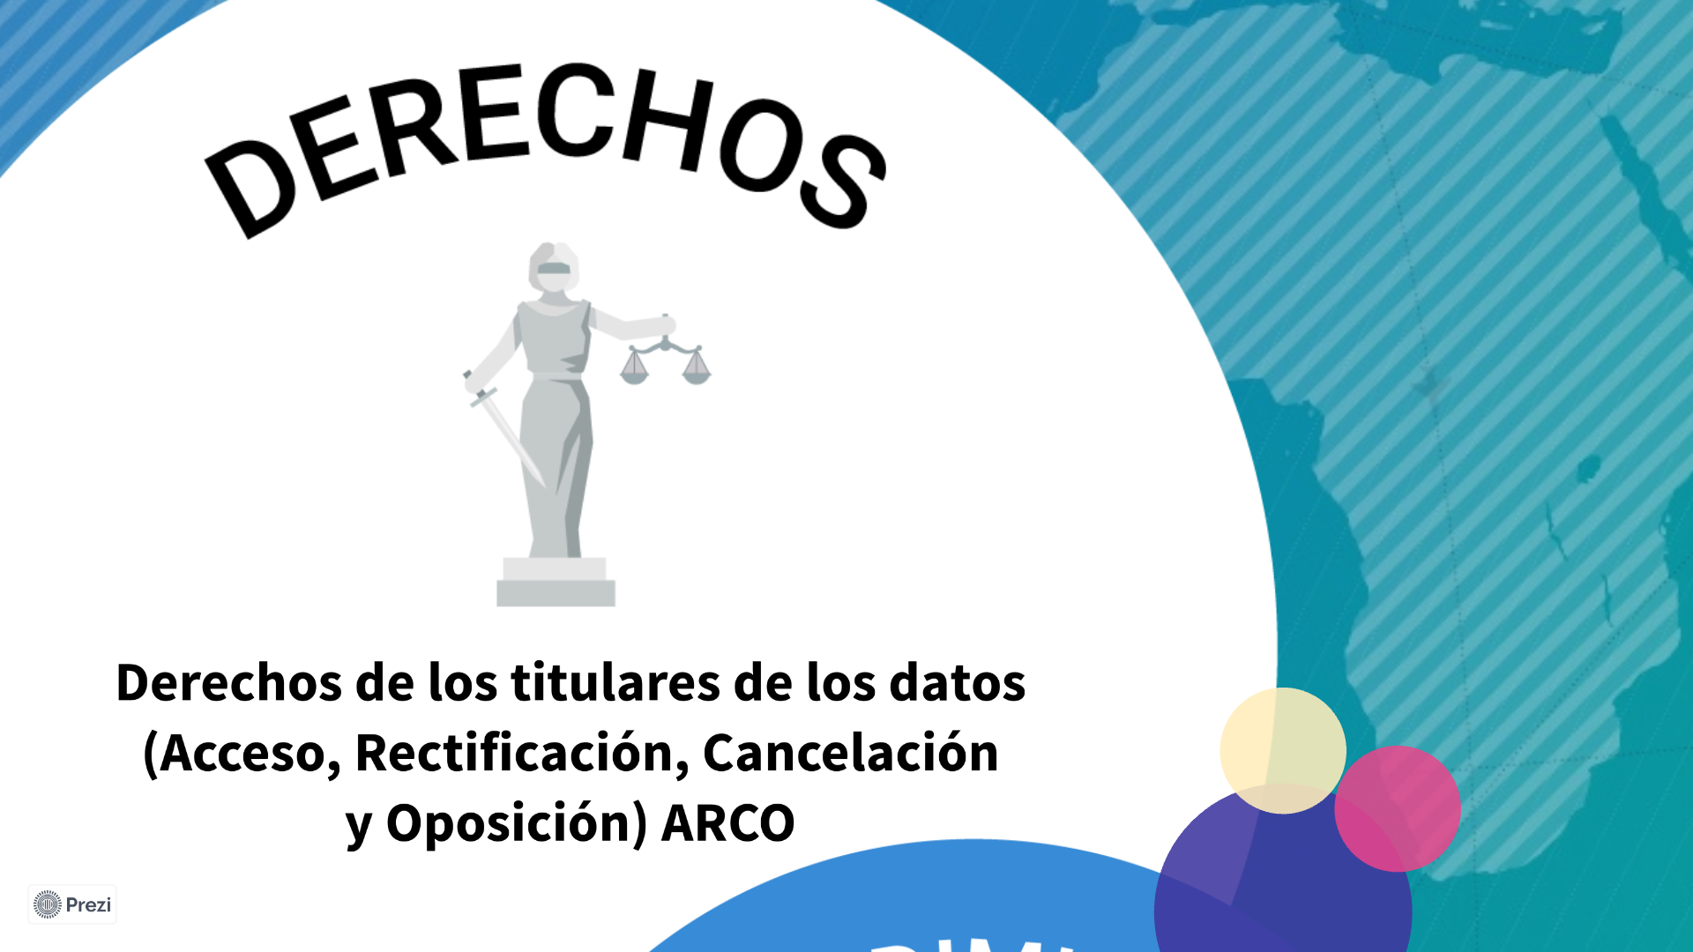

Slide 29

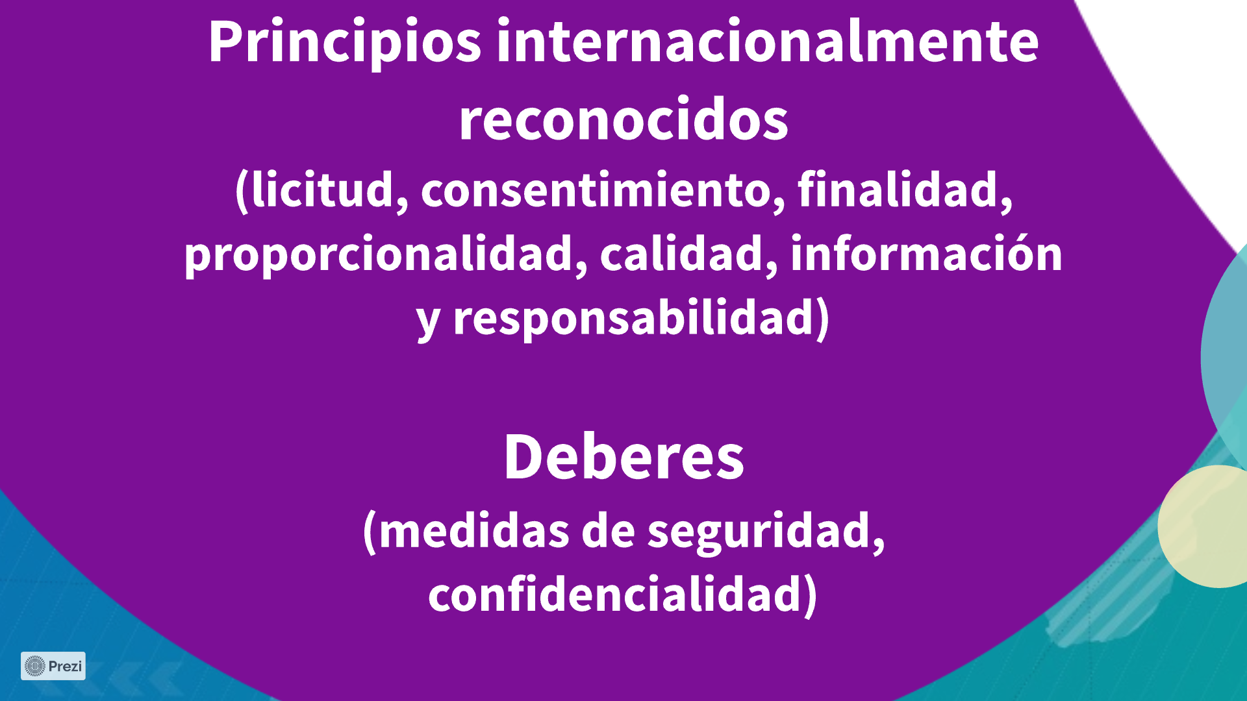

Slide 30
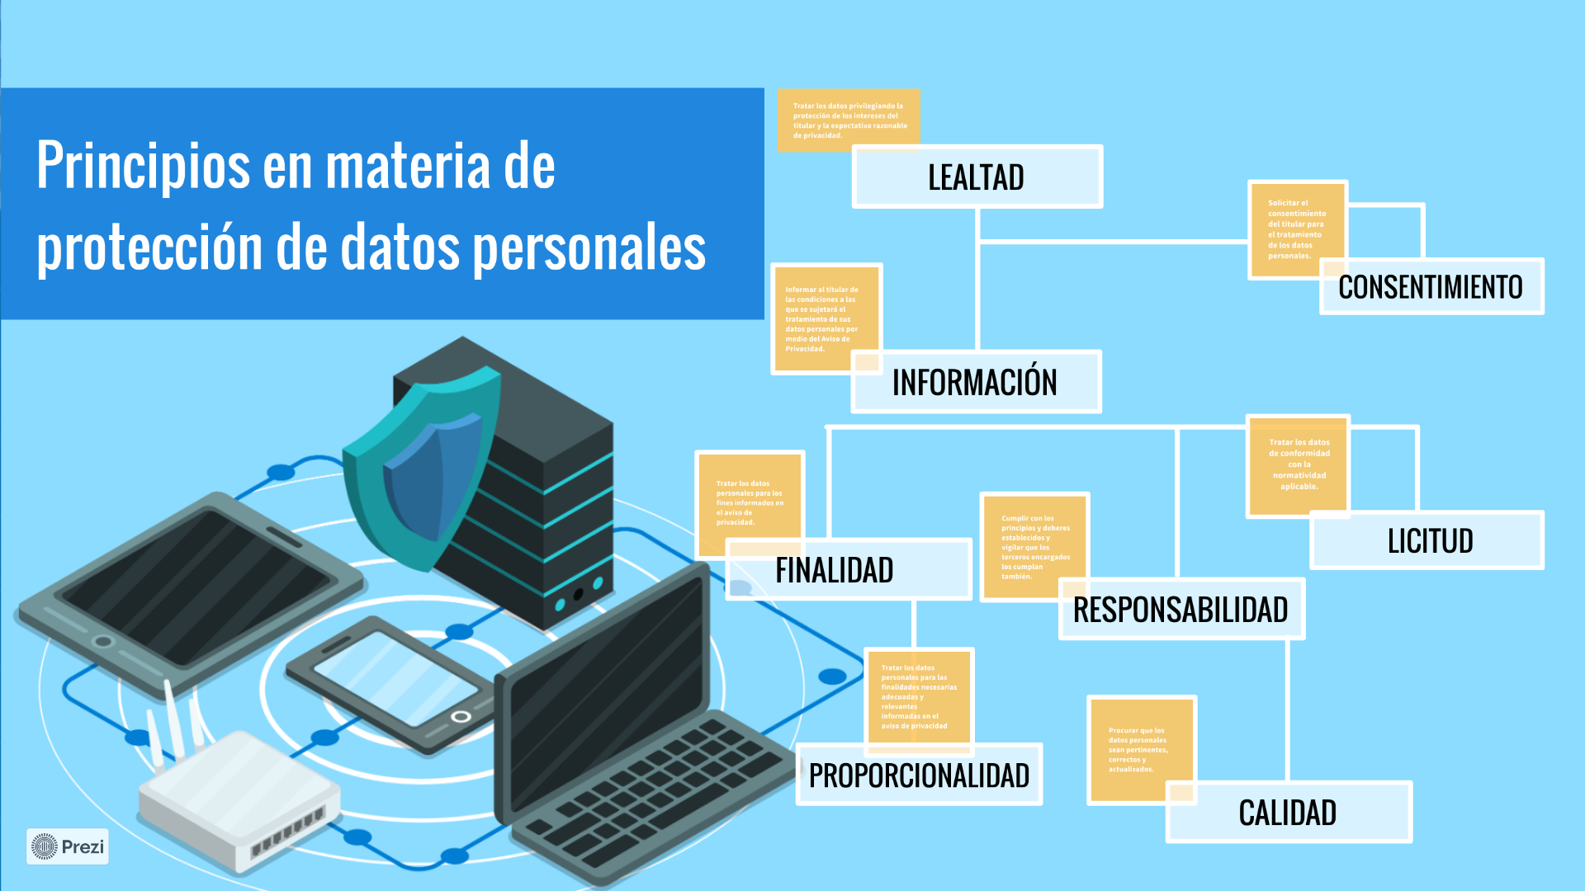

Slide 31
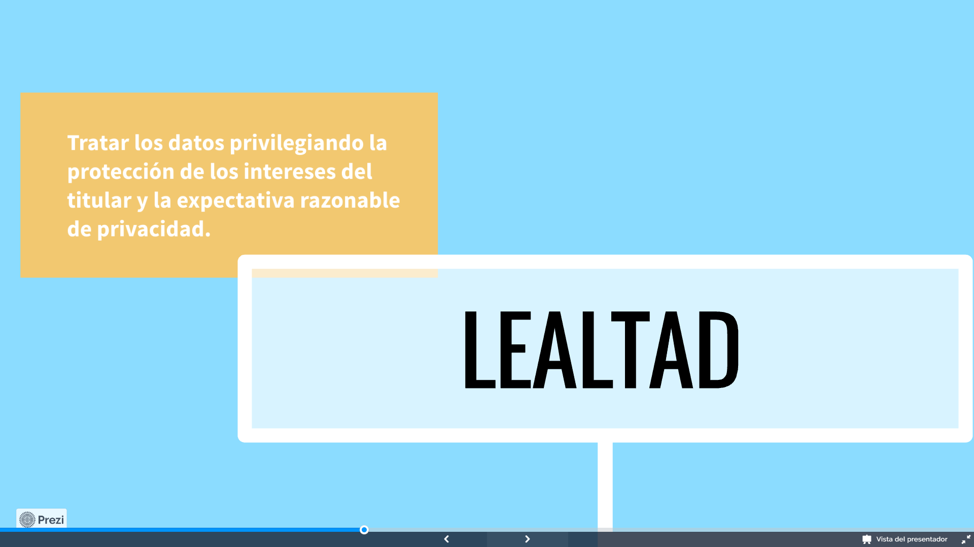
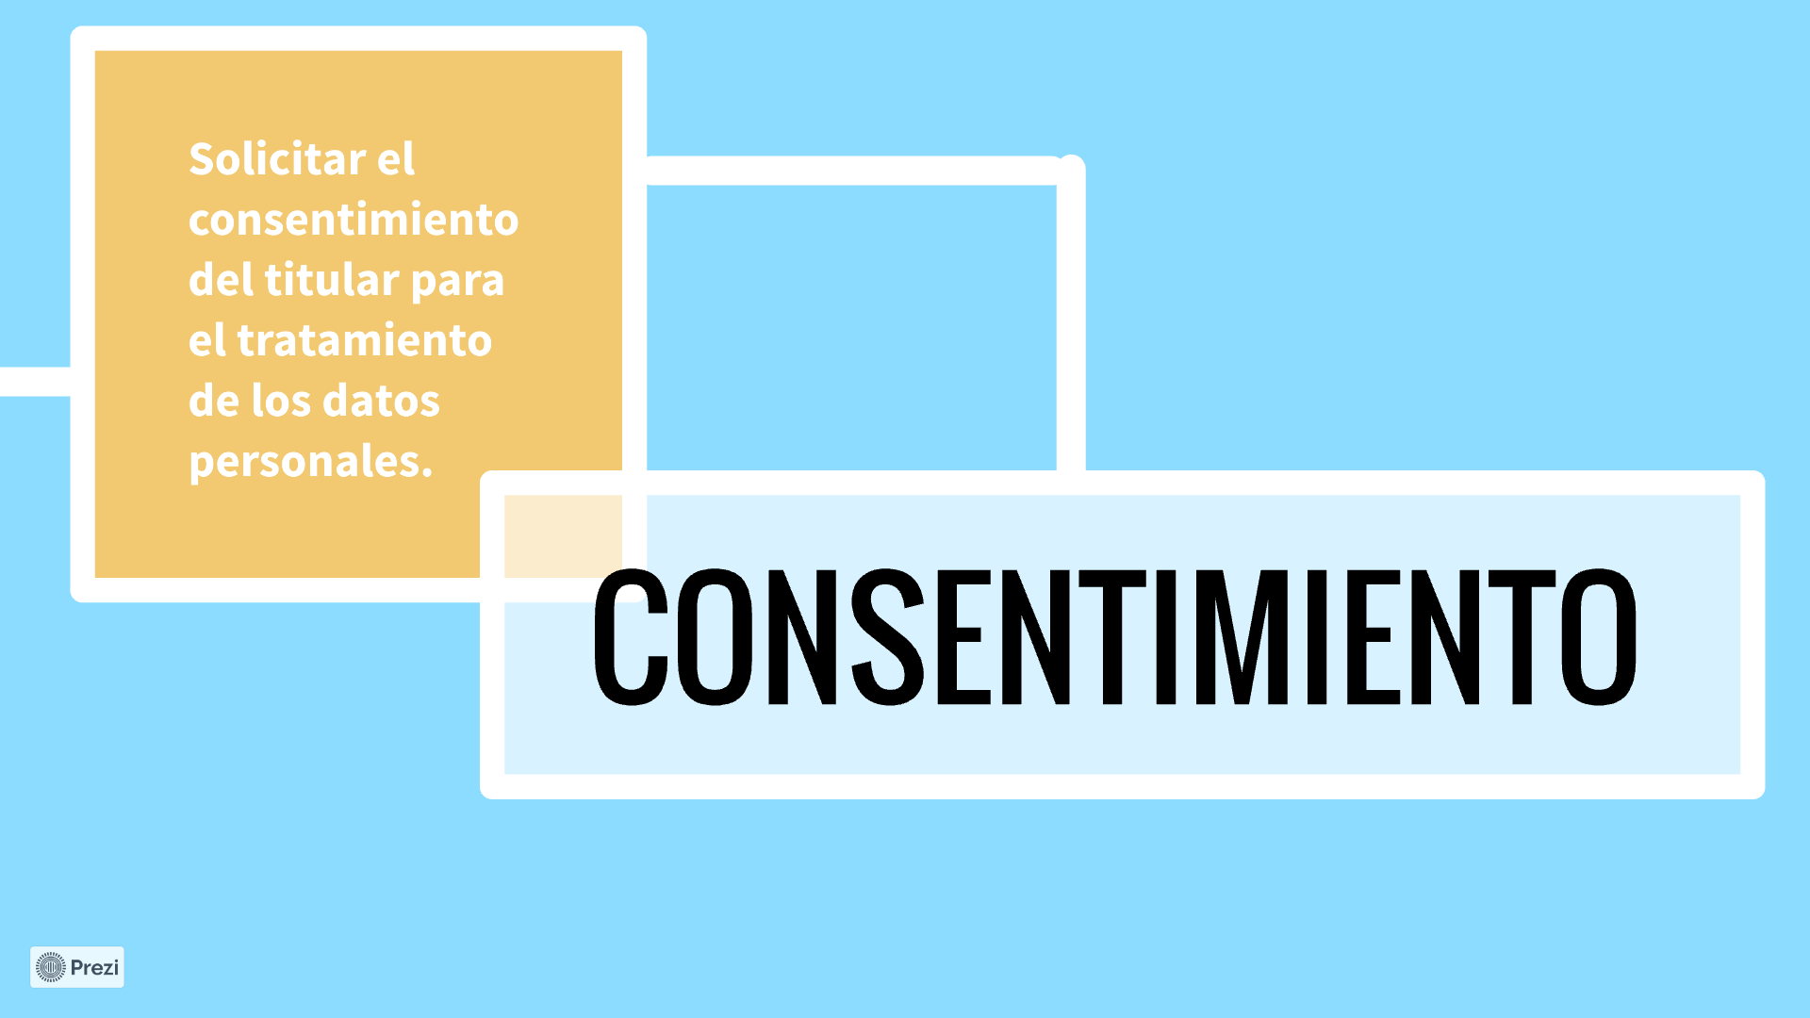

Slide 32
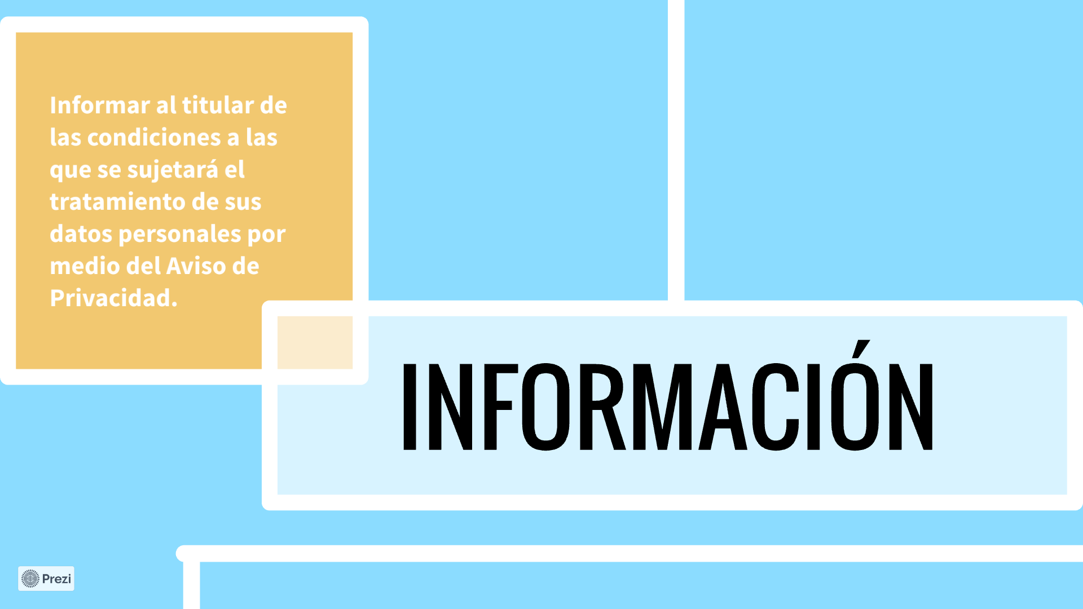
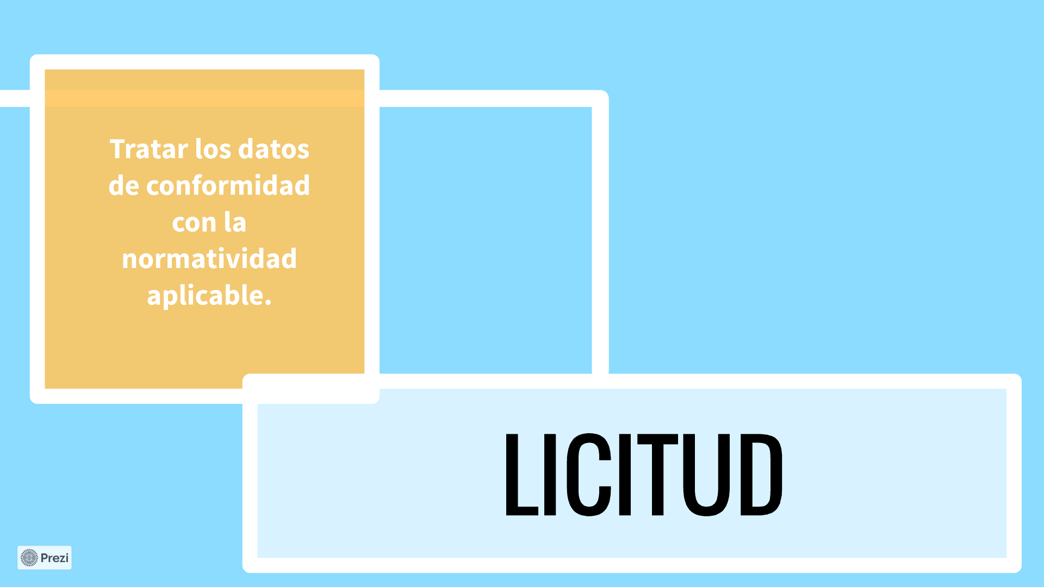

Slide 33
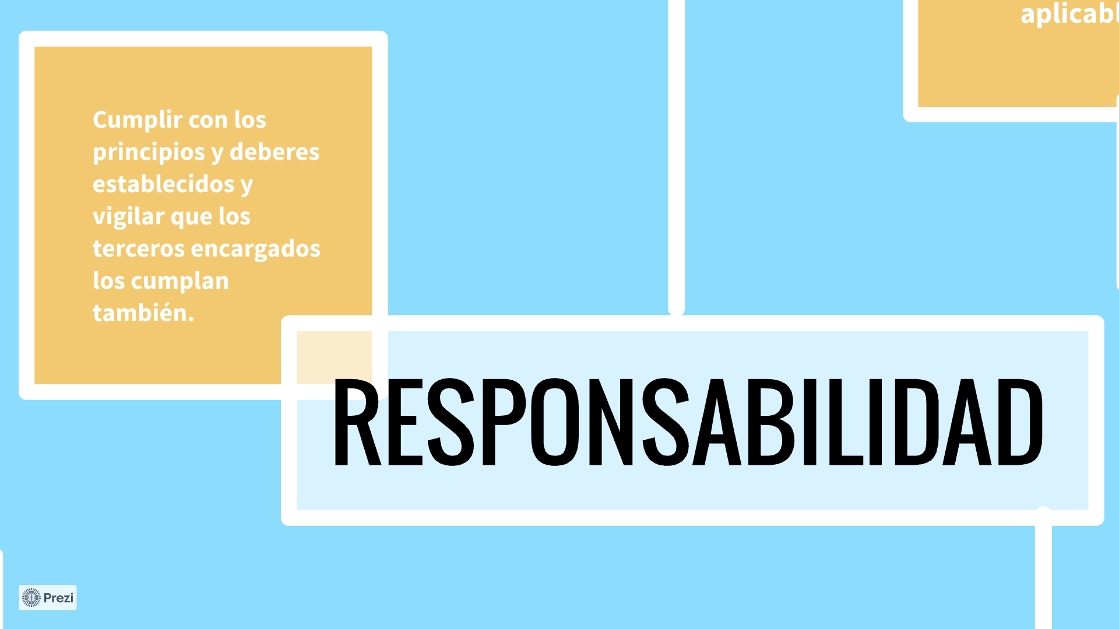
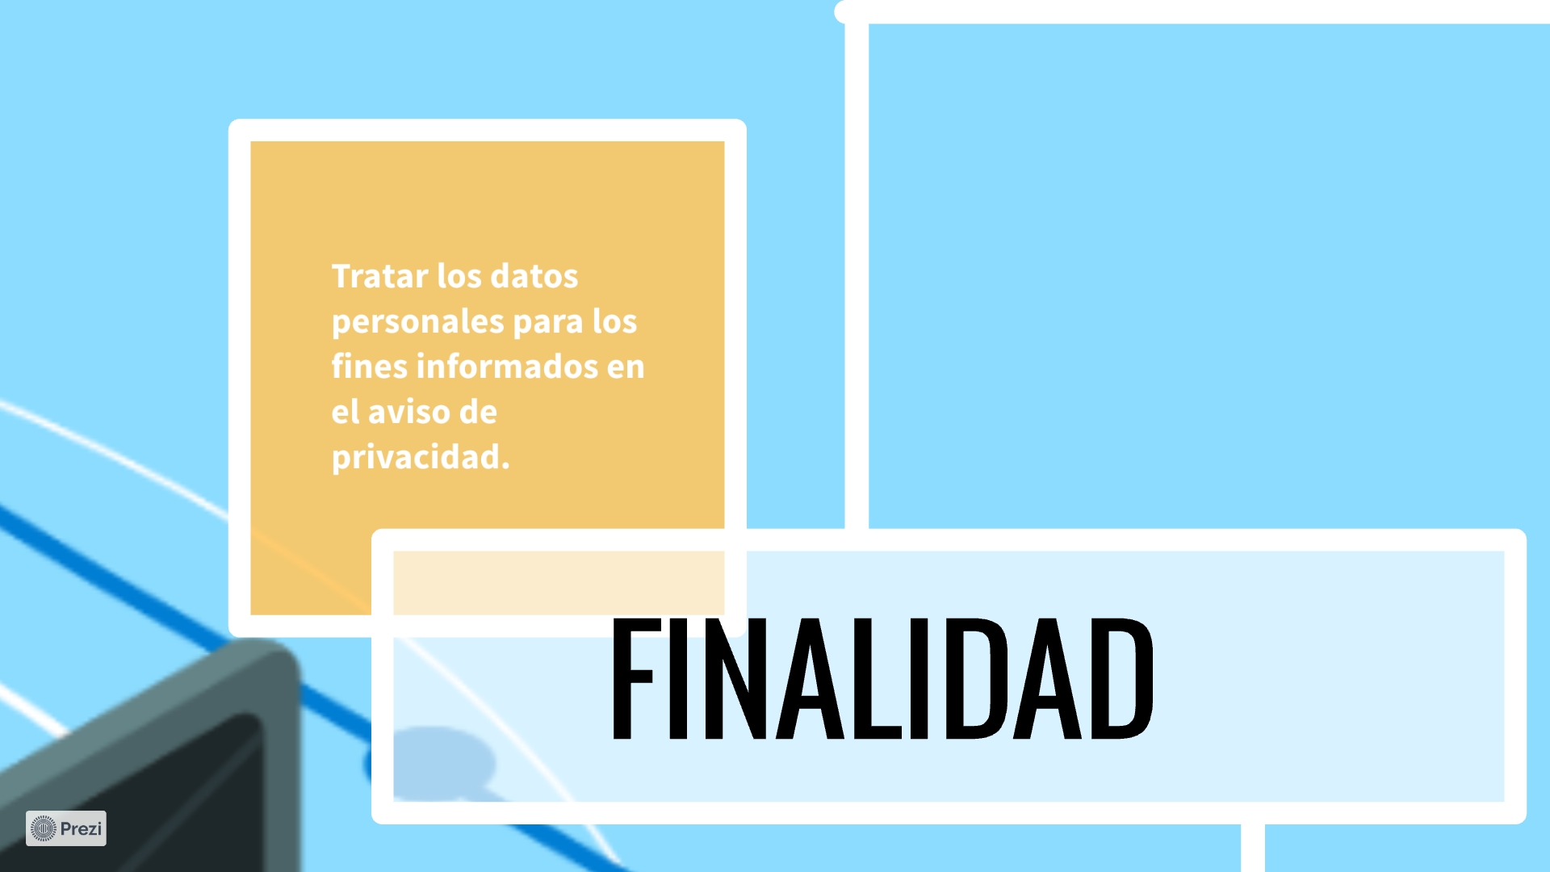

Slide 34
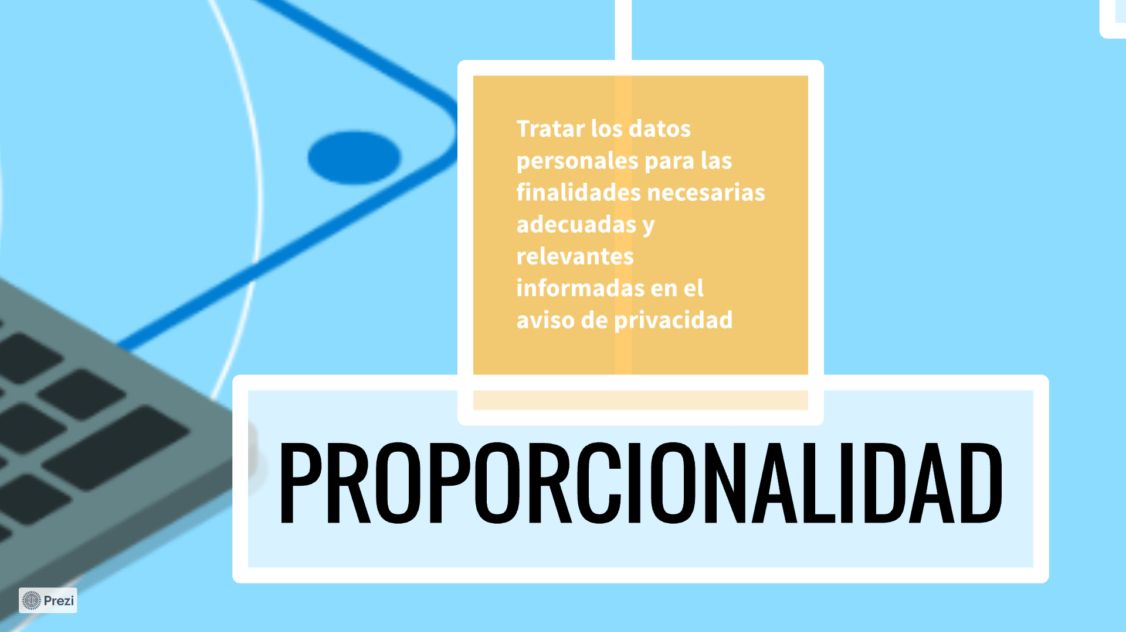
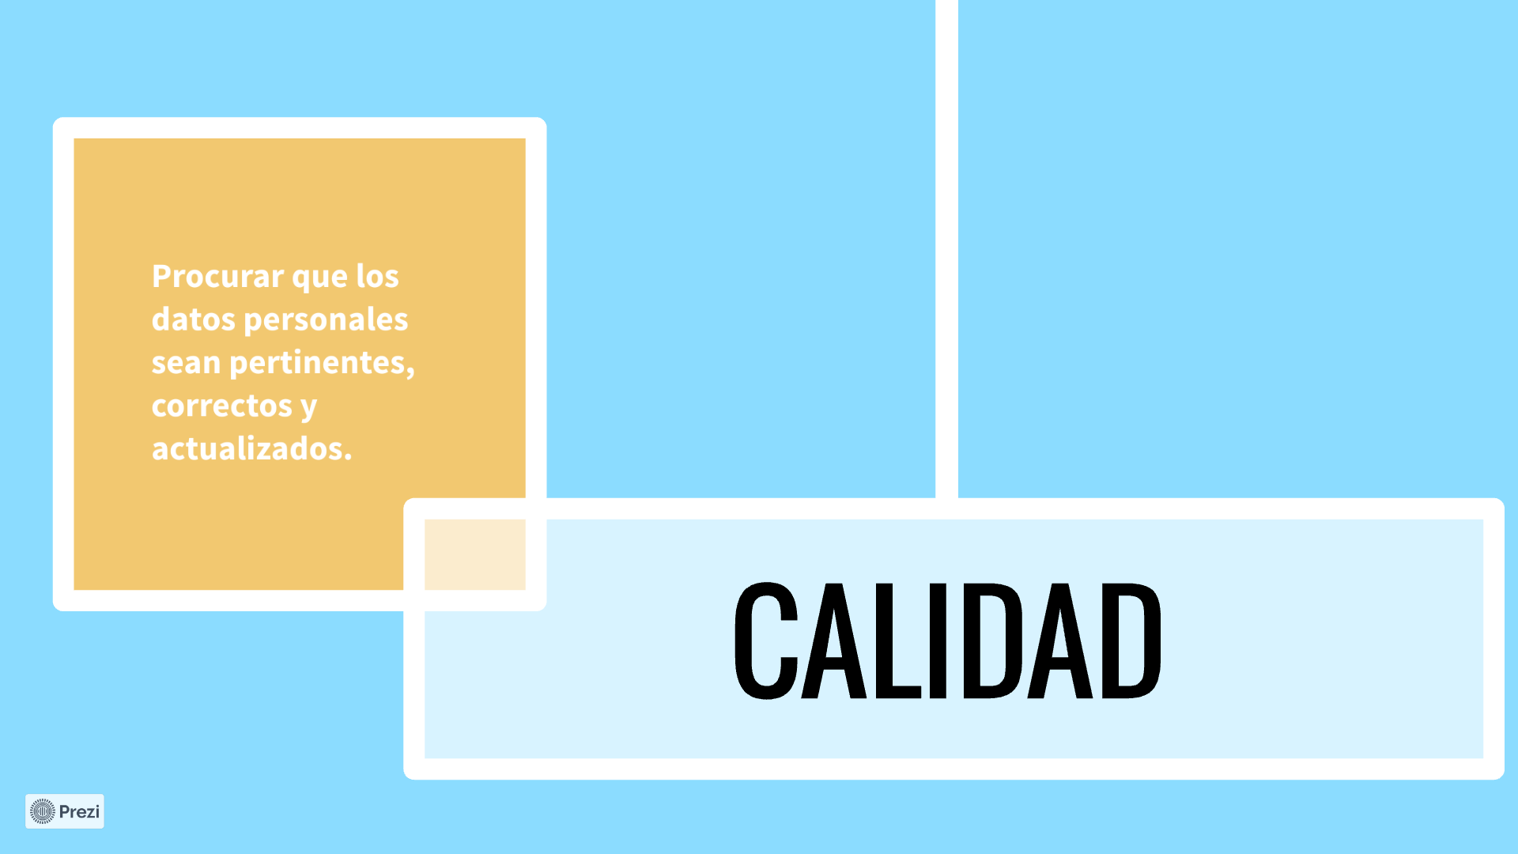

Slide 35
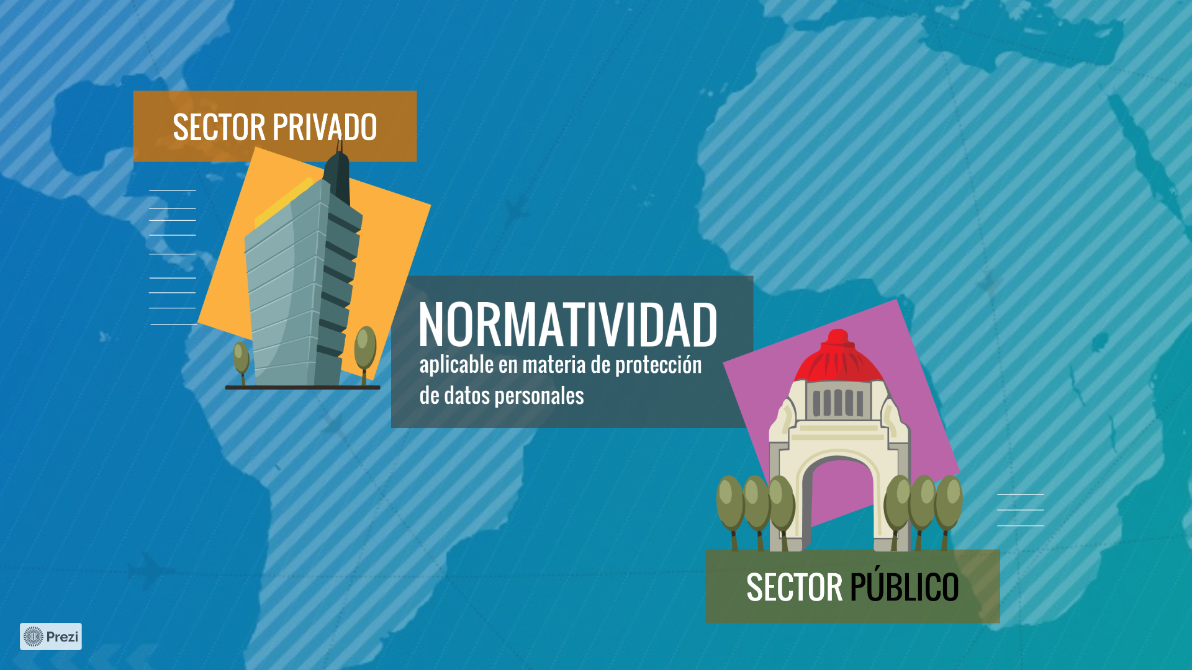

Slide 36
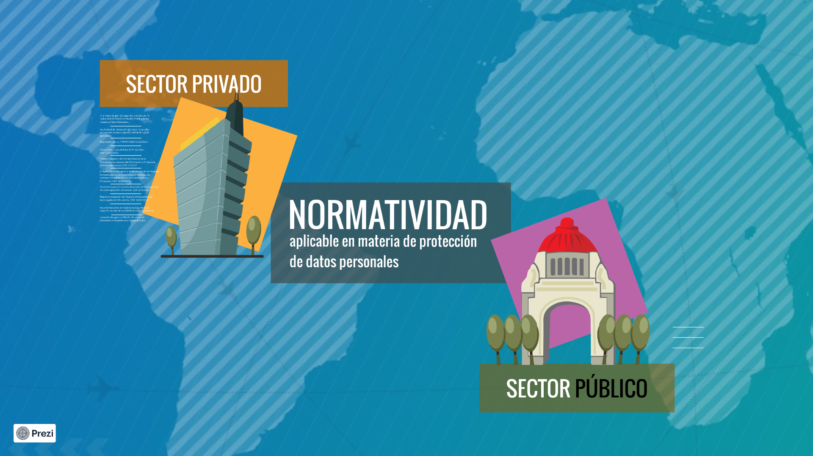

Slide 37
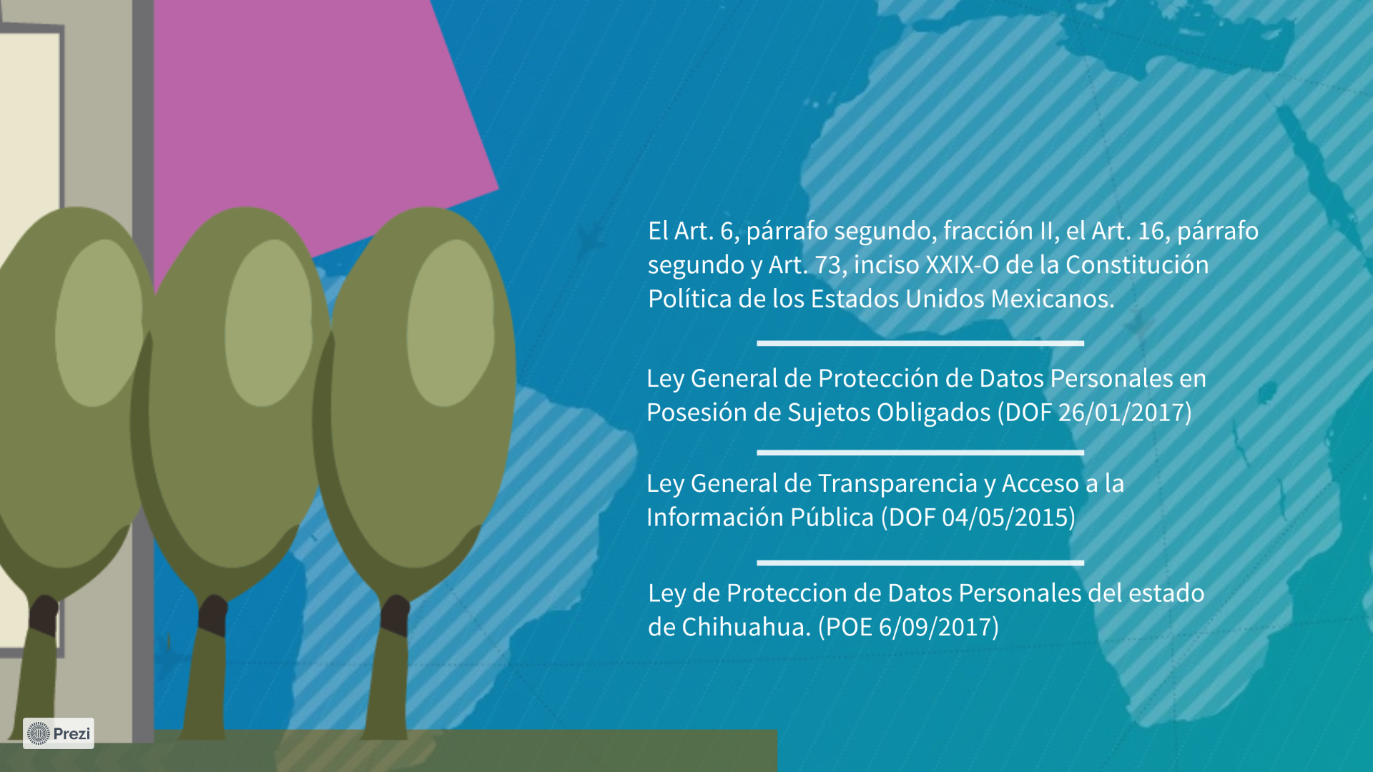

Slide 38
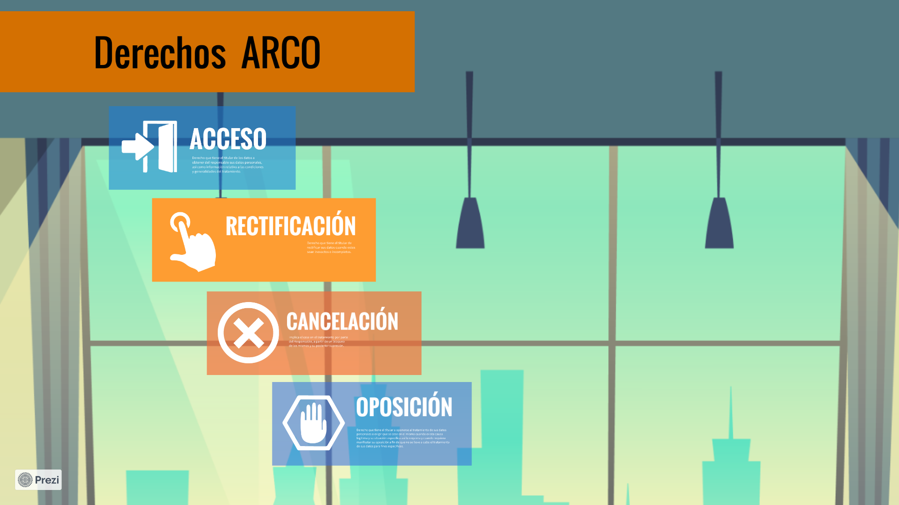

Slide 39
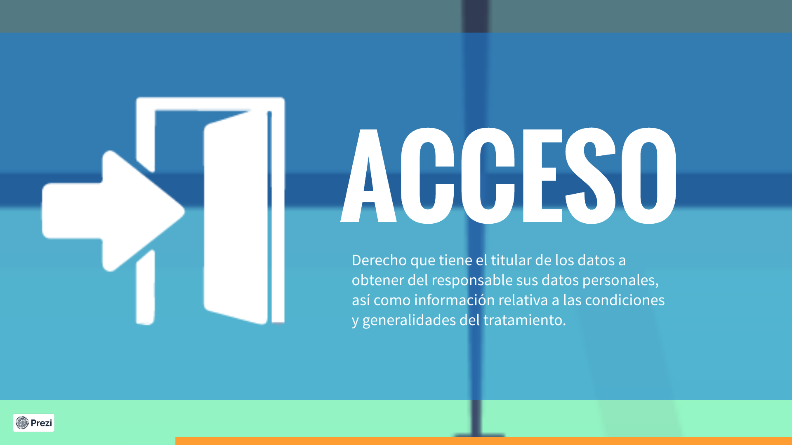

Slide 40


Slide 41
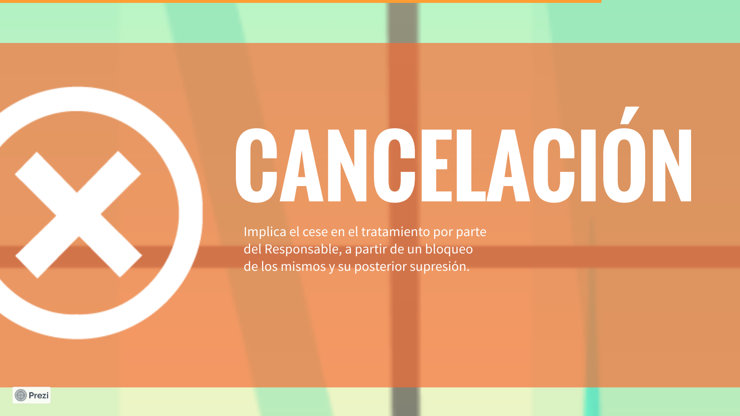

Slide 42
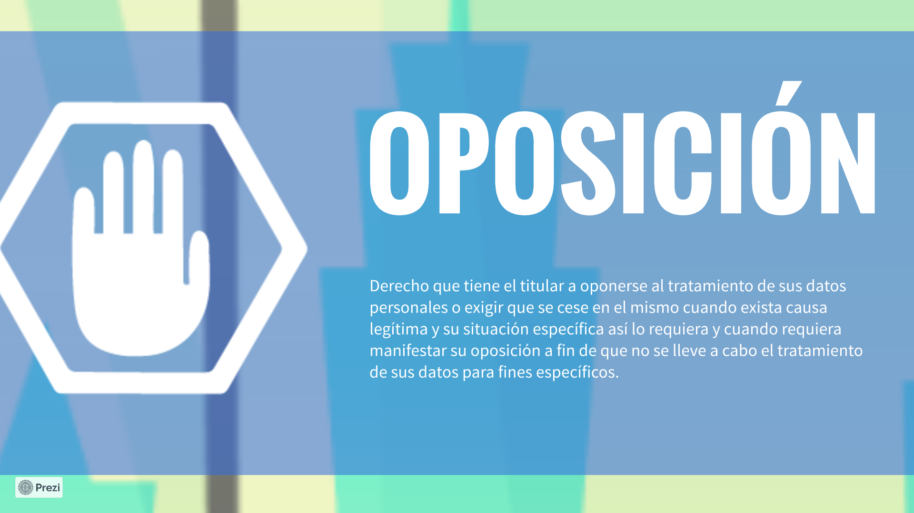

Slide 43

Avances 2018-2020:
*avisos de privacidad.
*inventario de datos personales.
*base de datos.
*capacitaciones.

Slide 44
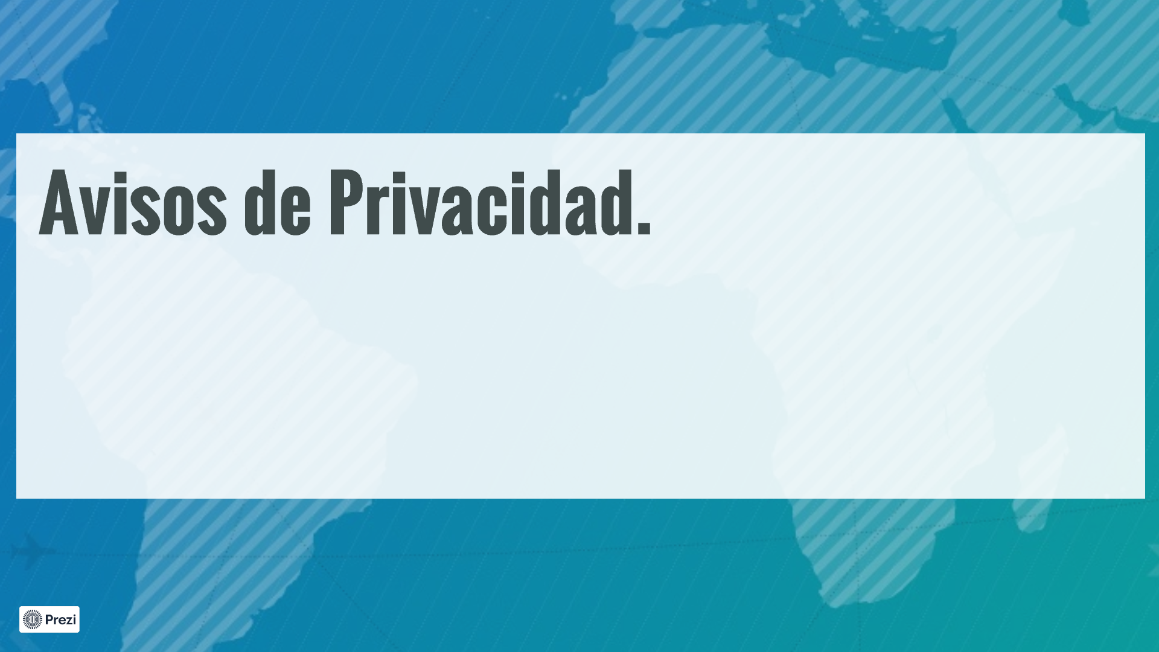

Durante el Periodo 2018 al 2020, de la mano con los enlaces de transparencia y esta Coordinación, se trabajó arduamente en la protección de Datos Personales, así como en el manejo, guarda y custodia de los mismos.
Dando como resultado lo siguiente:

Slide 45
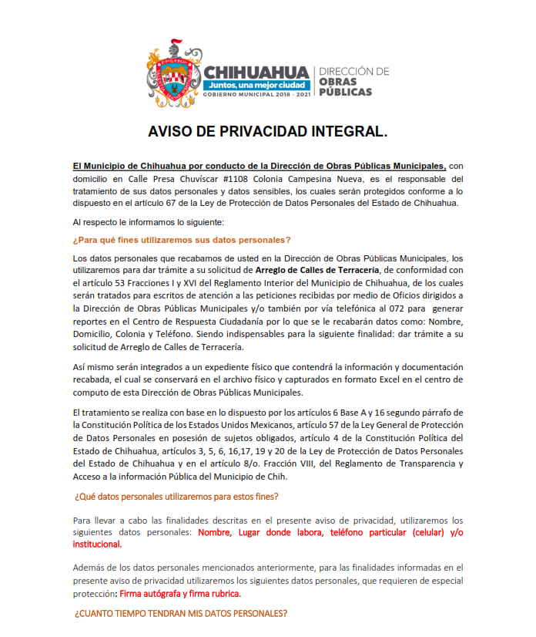
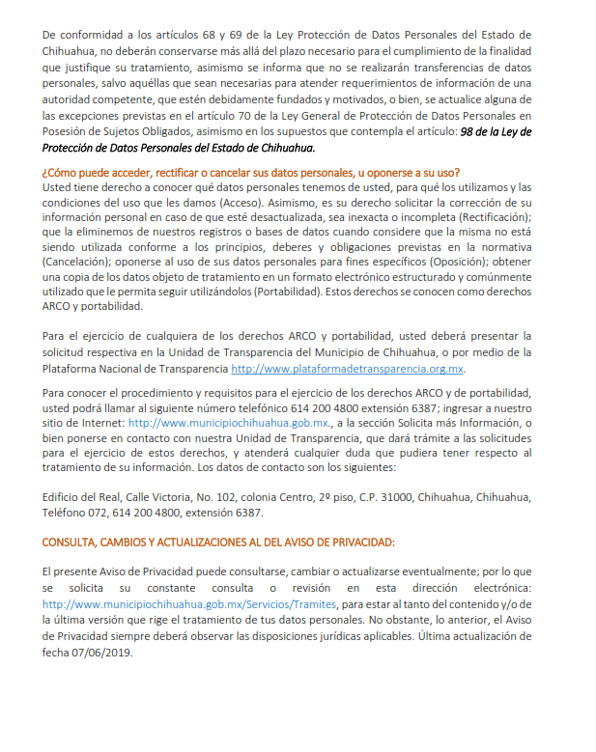
Se diseño un modelo único de aviso de privacidad para unificar en todo el municipio, siendo aprobado por el ichitap.

Slide 46
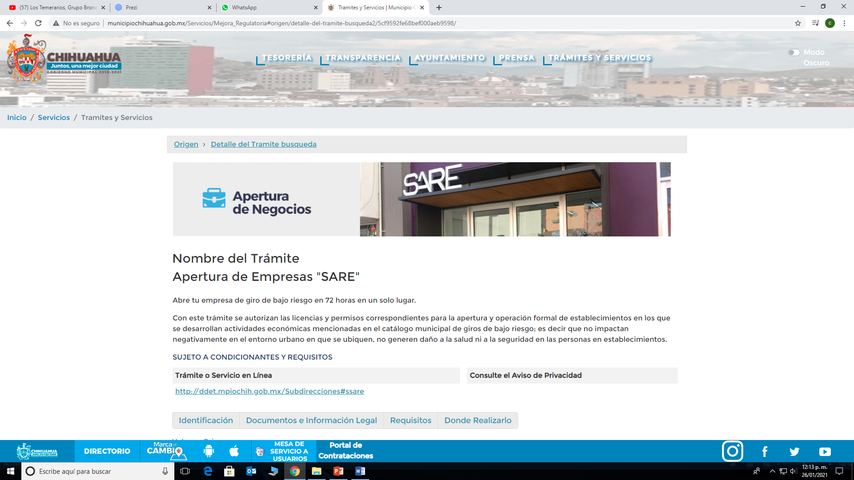
Se publico en la pagina del municipio en el link de tramites y servicios, la totalidad de los avisos de privacidad a los servicios otorgados por el municipio, un trabajo en equipo, con resultados excelentes.

Slide 47

Durante el periodo 2018-2020, se llevo a cabo la creación de los avisos de privacidad, el cual pone a la vanguardia en protección de datos personales al municipio de chihuahua.
Documentos Generados. | 2018 | 2019 | 2020
Avisos de Privacidad integral y simplificado. | 232 AP. 0 I.D.P. | A.P. 150 I.D.P. | 304 A.P. 304 I.D.P.

Slide 48
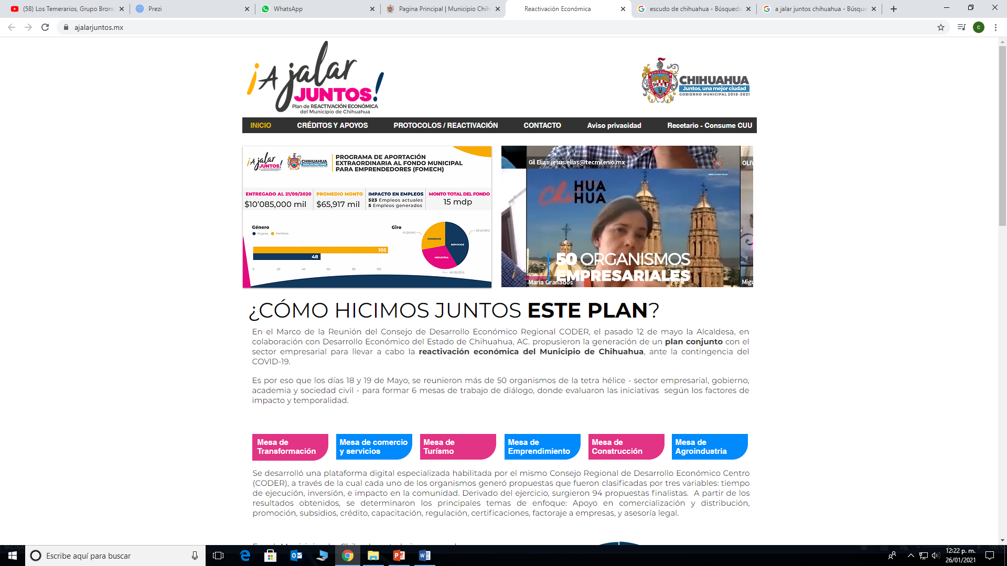
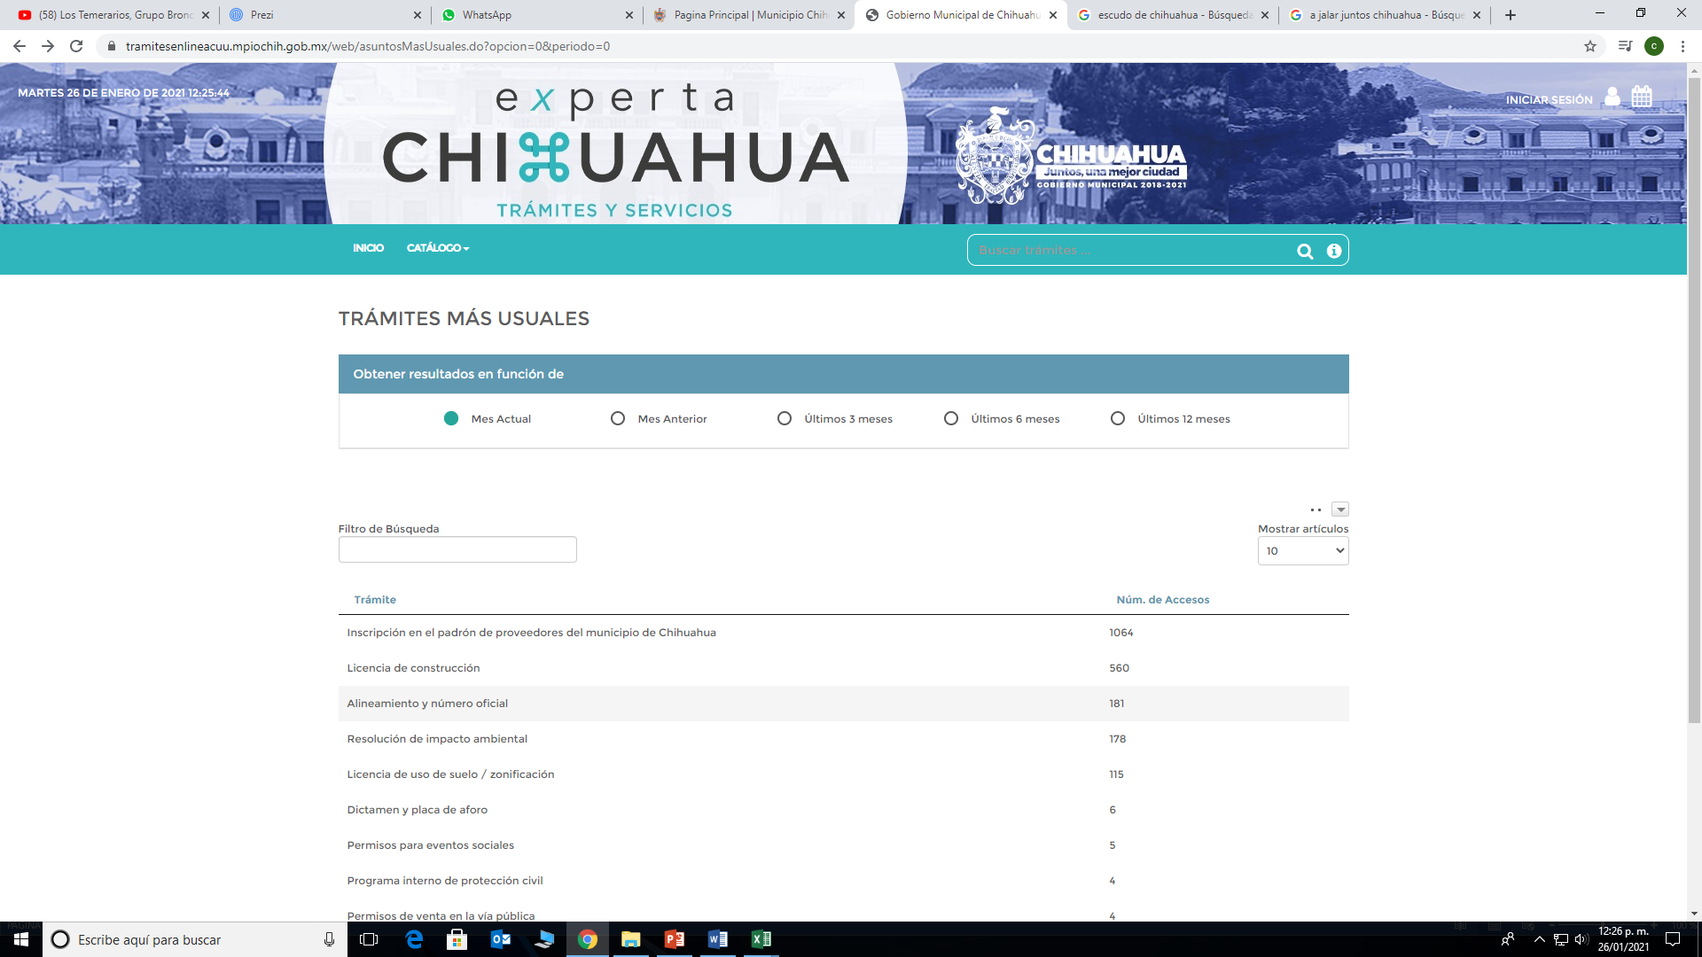
En colaboración con los enlaces de transparencia y todo el personal que maneja datos personales, le dimos vida a los avisos de privacidad de las siguientes aplicaciones:

Slide 49
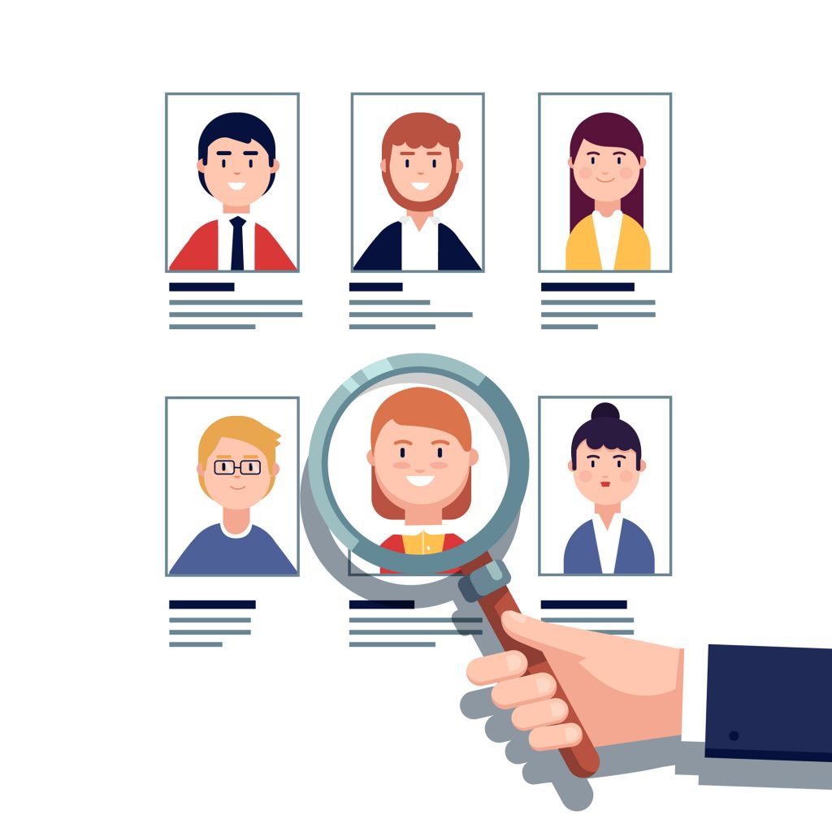

AVISOS DE PRIVACIDAD.
INVENTARIO DE DATOS PERSONALES.

Slide 50

¿Que es el Inventario de Datos Personales y para que me sirve?

Slide 51

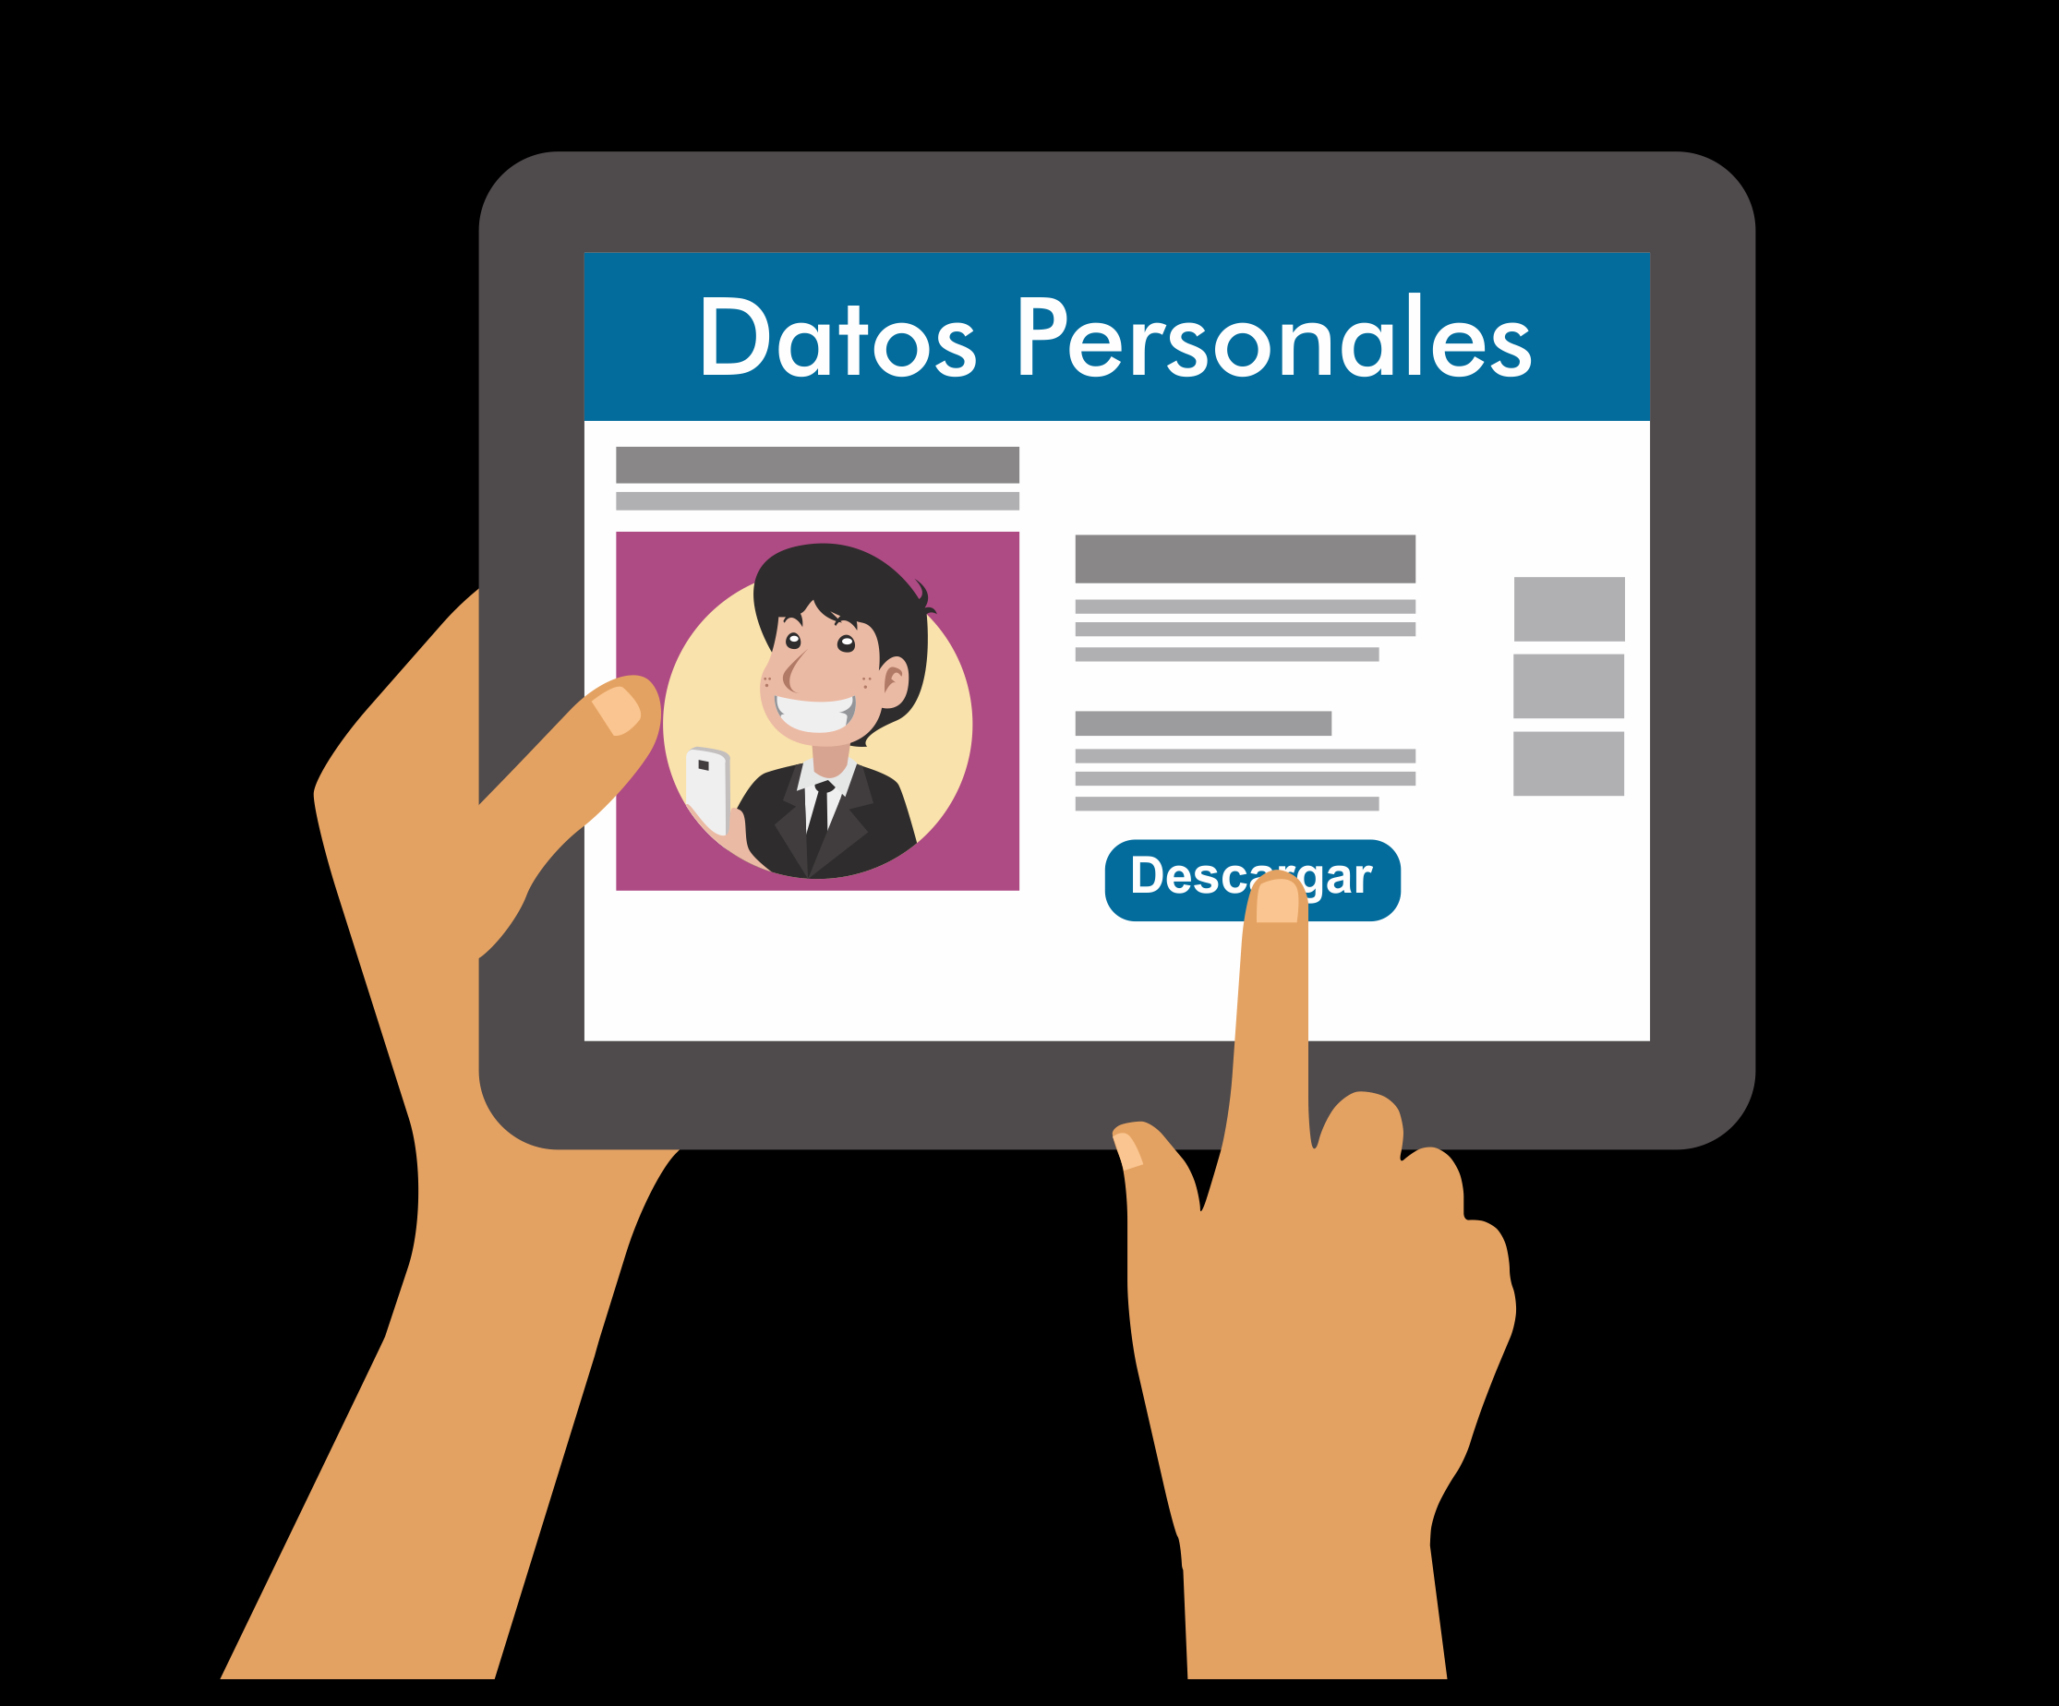




Slide 52
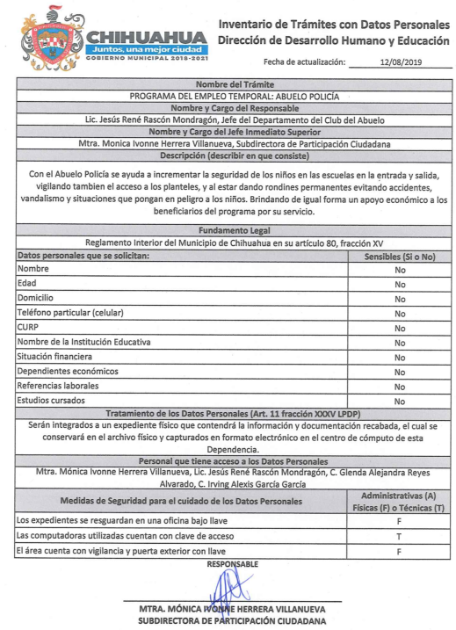
Formato.

Slide 53
Durante el periodo 2018-2020, se llevo a cabo la creación de los avisos de privacidad, el cual pone a la vanguardia en protección de datos personales al municipio de chihuahua.
Documentos Generados. | 2018 | 2019 | 2020
Avisos de Privacidad integral y simplificado. | 232 AP. 0 I.D.P. | A.P. 150 I.D.P. | 304 A.P. 304 I.D.P.

Slide 54
Que obtuvimos con los inventario de datos personales.
Documentos Generados. | 2018 | 2019 | 2020
Avisos de Privacidad. | 232 | 299 | 304
Inventario de Datos personales. | No se tiene registro. | 150 | 304
Datos Personales Recabados. | No se tiene registro. | 810 | SENSIBLES 170 DATOS 910
Registro de Personal que maneja y protege los datos Personales. | 33 Enlaces de Transparencia Identificados. | 450 Personas tienen acceso. | 549 Personas tienen acceso.
NOTA: Cuando el personal que maneja datos personales, sea removido de su cargo, sea relevado de sus funciones, o simplemente haya dejado de laborar, es importante que se actualice el IDP. Debiendo informar a la Coordinación de Transparencia, a fin de actualizar la información.

Slide 55

BASE DE DATOS.

Slide 56

LA BASE DE DATOS EN LA CUAL NOS REFERIMOS EN ESTE MOMENTO, AUN ES UNA BASE DE DATOS EN EXCELL, LA CUAL ALIMENTAMOS CON LA INFORMACION OBTENIDA CON LOS DOCUMENTOS HASTA AQUÍ VISTO:
-AVISO DE PRIVACIDAD E
-INVENTARIO DE DATOS PERSONALES
QUE DATOS HEMOS OBTENIDO?

Slide 57
INFORMACION. | OBSERVACION.
CANTIDAD DE TRAMITES OFRECIDOS POR EL MUNICIPIO. | 304 TRAMITES.
DEPARTAMENTOS RESPONSABLES DE CADA TRAMITE. | 56 Municipio Chih. 44 Organismo Descentralizados.
DATOS PERSONALES RECABADOS. | SENSIBLES 170 DATOS GENERALES. 910
IDENTIFICAR A LA TOTALIDAD DEL PERSONAL QUE MANEJA LOS DATOS PERSONALES OBTENIDOS. | Mpio. Chih. 396 Descentralizados. 234
QUE TIPO DE MEDIDAS DE SEGURIDAD SE LE APLICAN A LA INFORMACION OBTENIDA. | Técnicas. Físicas. Administrativas.

Slide 58

Capacitaciones.

Slide 59
El departamento de Obligaciones de Transparencia y Protección de Datos Personales, llevo a cabo durante el 2018-2020, las siguientes capacitaciones en Protección de Datos Personales, con un resultado favorable.
Cantidad de Capacitación. | Cantidad de personas Capacitadas.
 | 2018 | 2019 | 2020
0 | 0
10 |  | 215
7 |  |  | 167
TOTAL DE PERSONAS CAPACITADAS: |  |  | 382

Slide 60

Retos

Slide 61
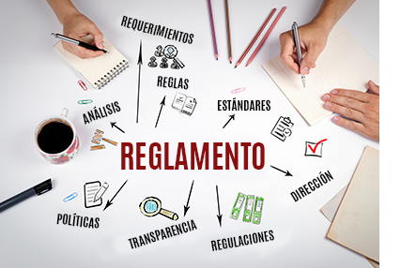
El reto de cierre de administración es dejar el:
REGLAMENTO DE PROTECCION DE DATOS PERSONALES.
El cual se encuentra en proceso.

Slide 62

Es fundamental la confidencialidad, por lo cual, se esta trabajando en fundamentar y definir el modelo de acuerdo de confidencialidad.
Este acuerdo, es para el personal que maneja datos personales.

Slide 63



Slide 64

La base de datos con la que contamos (en excell.), no es suficiente el Departamento de Obligaciones de Transparencia y Datos Personales, tiene como propósito dejar una base de datos con toda la información obtenida y recabada con los Avisos de Privacidad e Inventario de Datos.

Slide 65


Slide 66

Estamos a sus órdenes
Av. Independencia No. 209 Colonia Centro, C.P. 31000,
Chihuahua, Chihuahua
Coordinador de Transparencia 200-48-00 ext.6305
Mtro. Adolfo Rico Vásquez
Obligaciones de Transparencia y PDP. Ext. 6388
Mtro. César Holguín

